Slide 1

Raquel de la Iglesia
Scientific Marketing

Slide 2
El poder
de la
FORMACI

Slide 3



Slide 4


Slide 5

Íntima
El plus que en tu día a día mejorará tu bienestar en las situaciones en las que el equilibrio de la microbiota íntima se vea alterado

Slide 6
SALUD VAGINAL
Estado de la VAGINA que mantiene las
condiciones fisiológicas adecuadas a la
evolución de la edad de la mujer,
que no produce sintomatología local,
y permite una vida sexual satisfactoria
Holm E. et al. Maturitas 2014
^{Primera edición: Marzo 2014}
Notes:
Salud vaginal, definida por Holms y reflejada en las menoguías implica que no sólo haya ausencia de patología, o sintomatología, sino que debe coexistir una función sexual correcta y ambas evolucionarán con la edad de la paciente

Slide 7
Salud vaginal-microbiota
ESTRÓGENOS
GLUCOGÉNO INTRACELULAR
BIOFILM
LACTOBACILUS
CITOLISIS
AC. LÁCTICO
H2O2
BACTERIOCINAS
AGENTES TENSIOACTIVOS
⬇ pH
EFECTO BACTERICIDA
Notes:
Las fases hormonales luteínica y estrogénica influyen en las células epiteliales de la mucosa vaginal generando la producción y acumulación de glucógeno en el interior de éstas. Los lactobacilos metabolizan el glucógeno hasta la producción y liberación de distintos ácidos orgánicos, siendo el de mayor relevancia el ácido láctico. Estos ácidos producirán la acidificación del medio

Slide 8
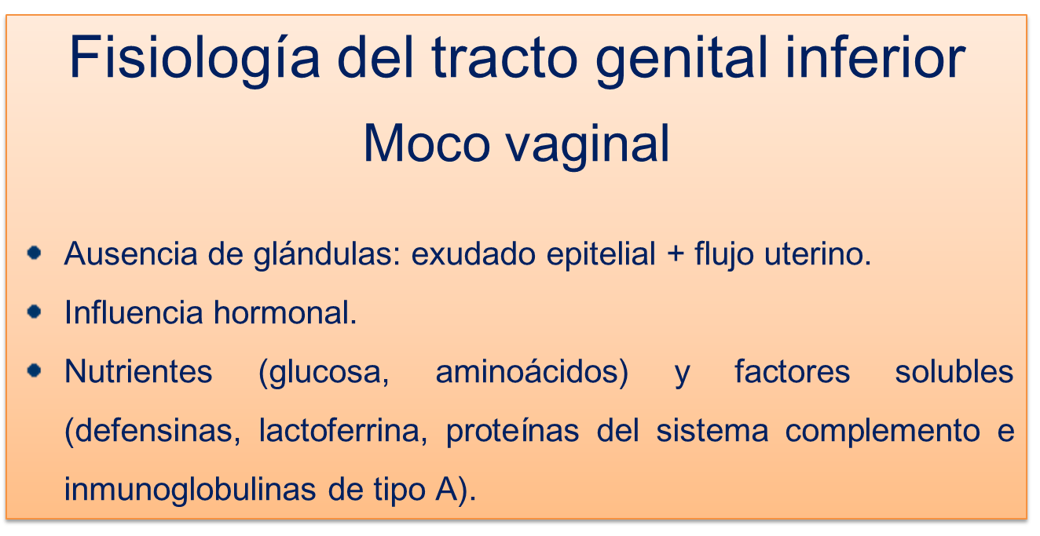
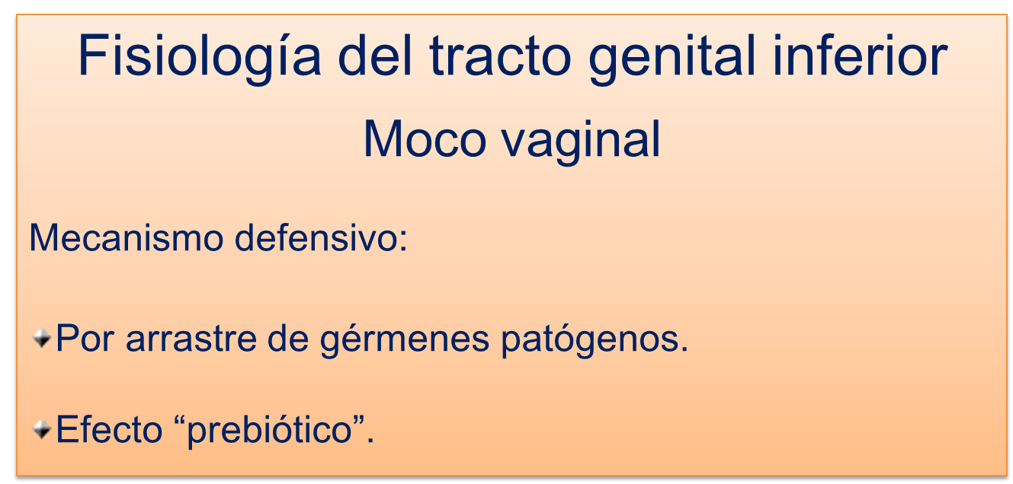
Vulvovaginitis
Inflamación aguda / crónica de la mucosa vulvar y/o vaginal, con manifestación clínica en ambas o en alguna de ellas

Slide 9
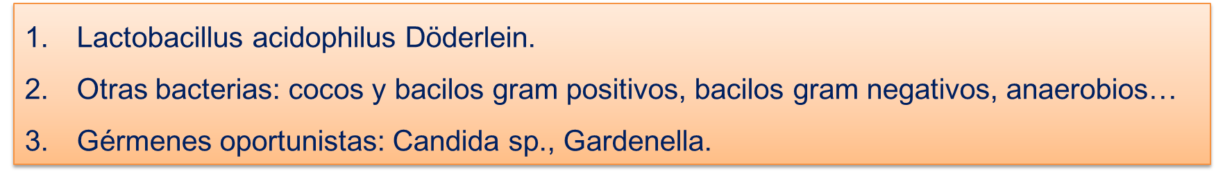
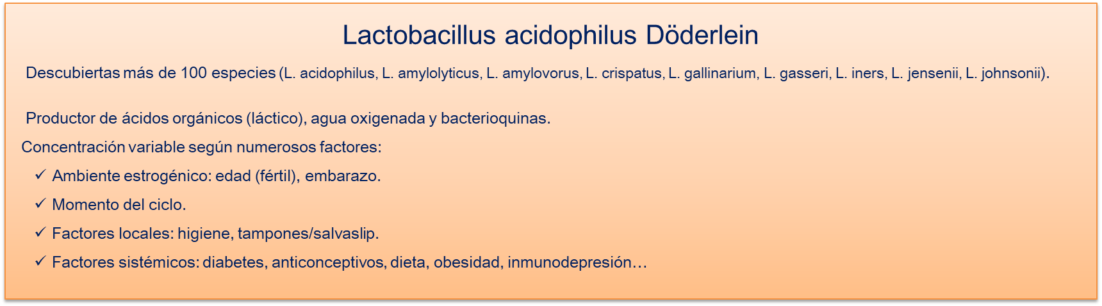
Fisiología del tracto genital inferior
Microbiota o flora habitual
Notes:
Acciones de la microbiota vaginal
Los lactobacilos son los principales responsables del mantenimiento del ecosistema vaginal. Destacan como mecanismos de acción:
1. Compiten con los hongos por los nutrientes disponibles.
2. Bloquean receptores epiteliales para hongos mediante un sistema de coagregación.
3. Generan sustancias como: peróxido de hidrógeno, lactacinas y acidolinas, capaces de metabolizar la glucosa a ácido láctico, responsable de mantener el pH vaginal en rangos de acidez (entre 3,5-4,5), siendo este el principal mecanismo de defensa frente a la colonización por patógenos.
4. Potencian la respuesta inmune mediante la secreción de IL-8 y de IP-10, las cuales son cruciales en el aclaramiento de las vaginitis.
En el momento actual, se considera que las alteraciones de la microbiota vaginal son el eje fundamental de la fisiopatología de las infecciones vaginales.

Slide 10
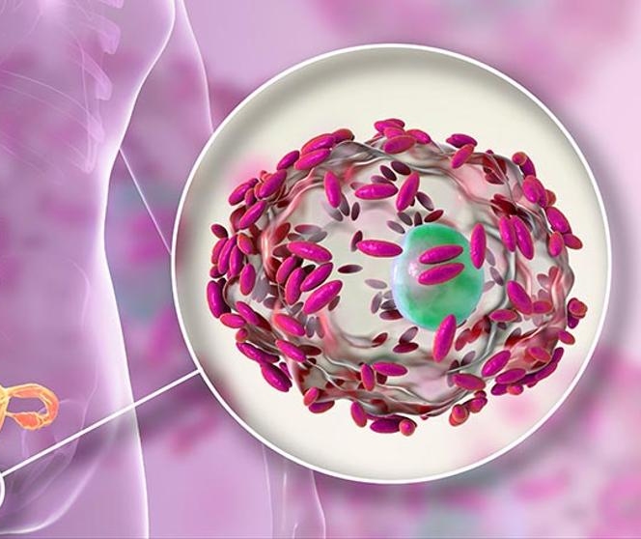
DISBIOSIS
INFECCIÓN BACTERIANA
VAGINOSIS BACTERIANA
Asintomática
Secreción vaginal anormal
  Color: blanco o grisáceo
  Consistencia: poco espesa, espumosa o líquida
  Olor intenso, especialmente después de las relaciones sexuales
Sensación de ardor al orinar
Comezón alrededor de la vagina
Irritación vaginal

Slide 11
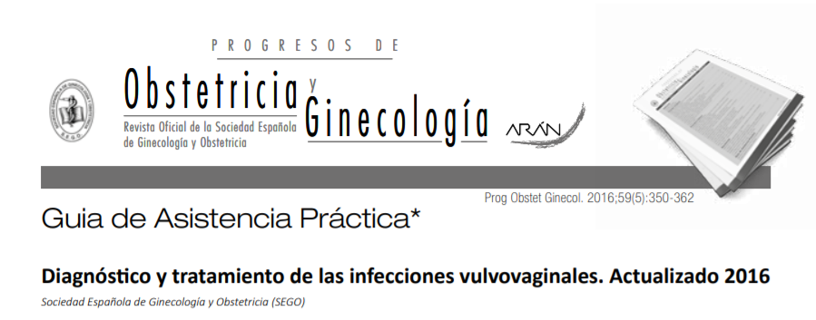
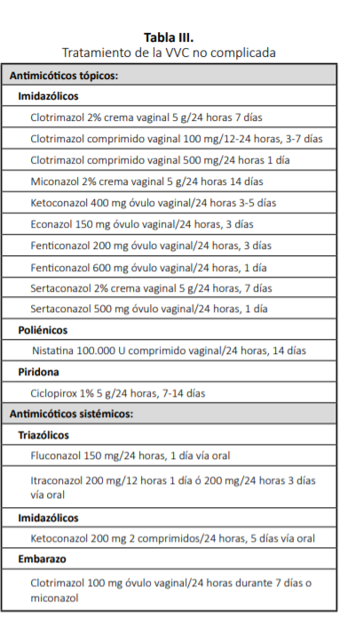
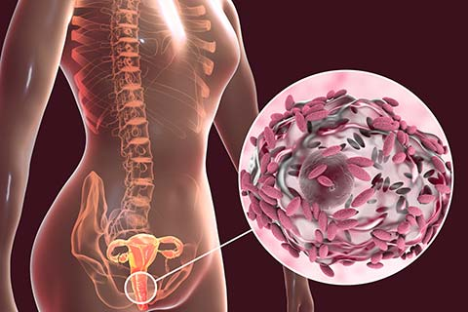
El primer paso:
el tratamiento
El segundo paso: repoblar la microbiota
Si no se recupera el equilibrio de la microbiota vaginal, hasta un 28,3% de las infecciones vaginales se repiten.

Slide 12


Conclusiones del Grupo de trabajo sobre Probióticos de la AEEM:
La microbiota autóctona preserva a la vagina de patologías infecciosas.
Los probióticos son efectivos como coadyuvantes en el tratamiento de las infecciones vaginales más frecuentes.
Los probióticos:
– Mejoran las tasas de curación.
– Disminuyen las recurrencias en vaginosis bacteriana.
– Disminuyen las recurrencias en infecciones del tracto urinario.
– Mejoran las tasas de curación en vulvovaginitis candidiásica.

Slide 13
Los probióticos presentan las siguientes opciones de uso:
Como preventivos en situaciones de susceptibilidad con historia de episodios clínicos confirmados (post-menstrual o menstrual, gestación, anticoncepción hormonal, etc.).
Como coadyuvantes tras completar pautas de tratamiento según protocolos contrastados (antibióticos, fungicidas).
En posmenopausia se dispone de evidencia científica limitada, podrían ser recomendables como coadyuvantes en las pacientes con infección vaginal.

Slide 14
% mujeres

Slide 15
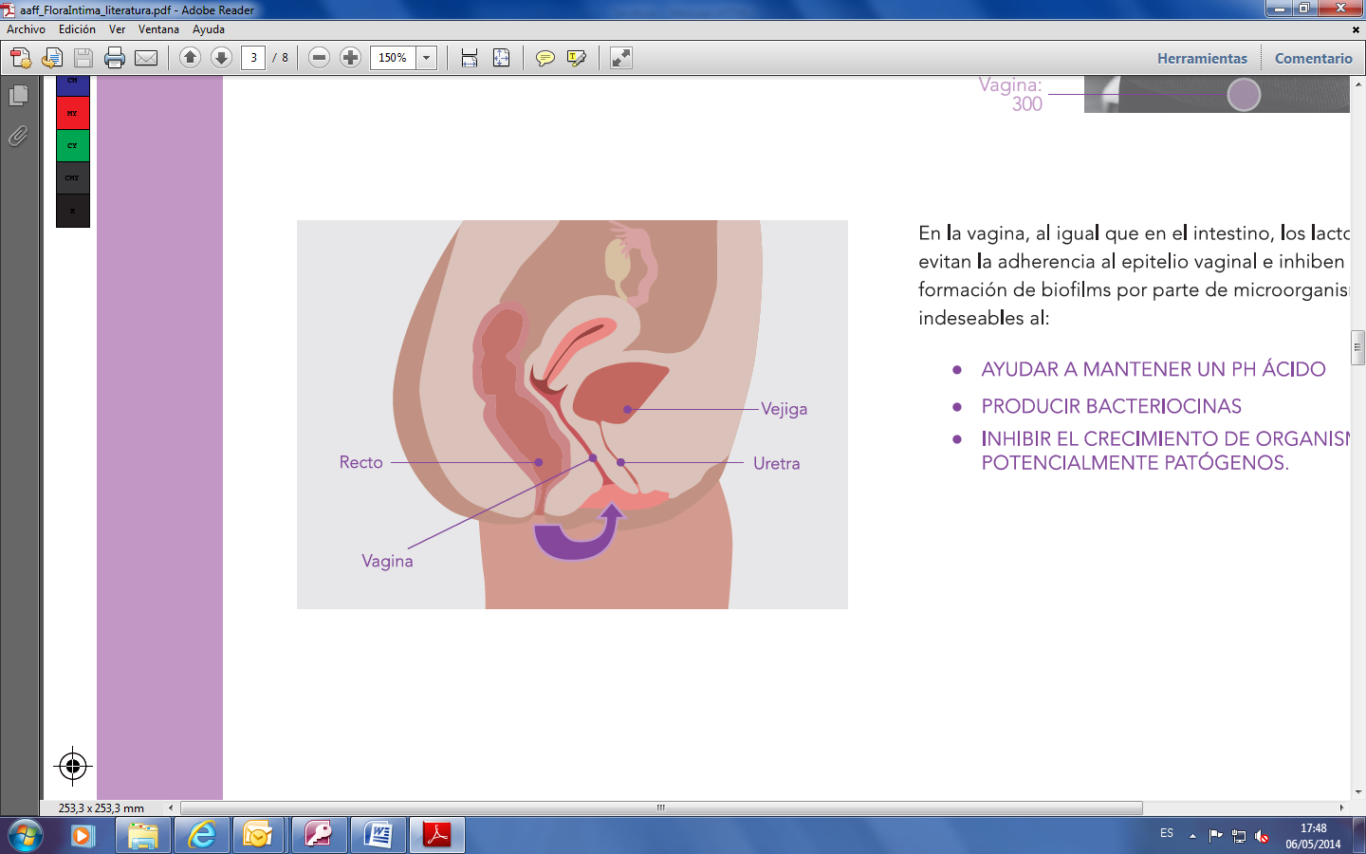
Probióticos administrados vía oral
Los probióticos, cuando se administra oralmente, tienen la capacidad natural para migrar a la región vaginal desde el intestino a través de la piel perineal y vulvar.
El intestino actúa como reservorio para la colonización de la vagina por parte de los lactobacilos.
Antonio MA, Rabe LK, Hillier SL. Colonization of the rectum by Lactobacillus species and decreased risk of bacterial vaginosis. J Infect Dis 2005
Morelli L et al. Utilization of the intestinal tract as a delivery system for urogenital probiotics. J Clin Gastroenterol 2004

Slide 16

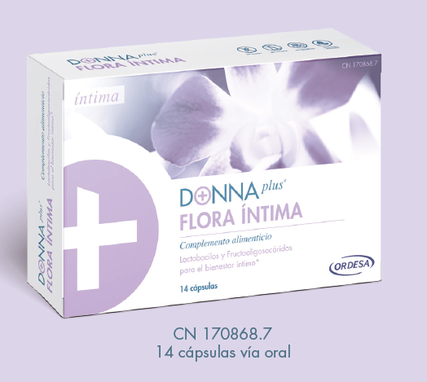

Complemento alimenticio SIMBIÓTICO ORAL para ayudar a recuperar y mantener el equilibrio de la microbiota Vaginal.
Combina en su composición 4 cepas de lactobacilos:
  Lactobacillus crispatus LBV88
  Lactobacillus rhamnosus LBV96
  Lactobacillus jensenii LBV116
  Lactobacillus gasseri LBV150
Y fructooligosacáridos
Estas 4 cepas forman parte habitual de la microbiota vaginal, y diferentes ensayos clínicos han demostrado que su consumo vía oral puede ayudar a recuperar y mantener su equilibrio.

Slide 17
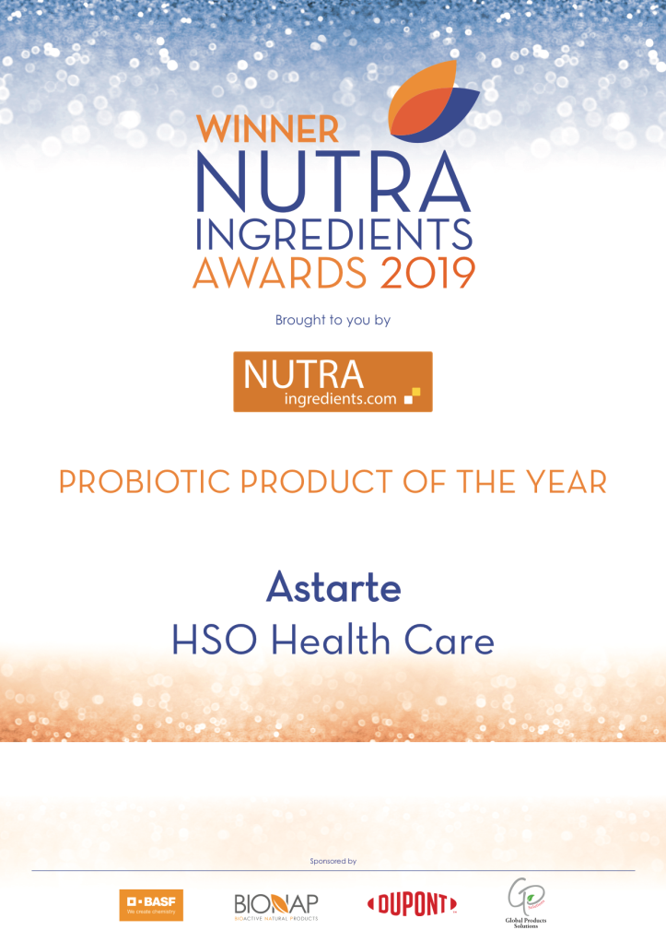

"Producto probiótico del año“
Premios NIA Europa, Ginebra (mayo)
Premios NIA USA, Nueva Orleans (junio)
Finalista Premios NIA Awards Asia, Singapur (septiembre)

Slide 18



¿Cómo se utiliza?
Como prevención de las infecciones vaginales de repetición.
Como coadyuvante al tratamiento de vaginosis bacterianas y/o candidiásicas
Para la recuperación y mantenimiento del equilibrio de la microbiota vaginal tras procesos infecciosos.
Posología
Como coadyuvante al tratamiento antibiótico: 2 cápsulas al día durante 7 días.
Como preventivo y para recuperación y mantenimiento de la flora vaginal: 1 cápsula al día durante al menos 14 días.
En ambos casos, tomar con un vaso de agua preferiblemente media hora antes de una de las comidas principales.

Slide 19
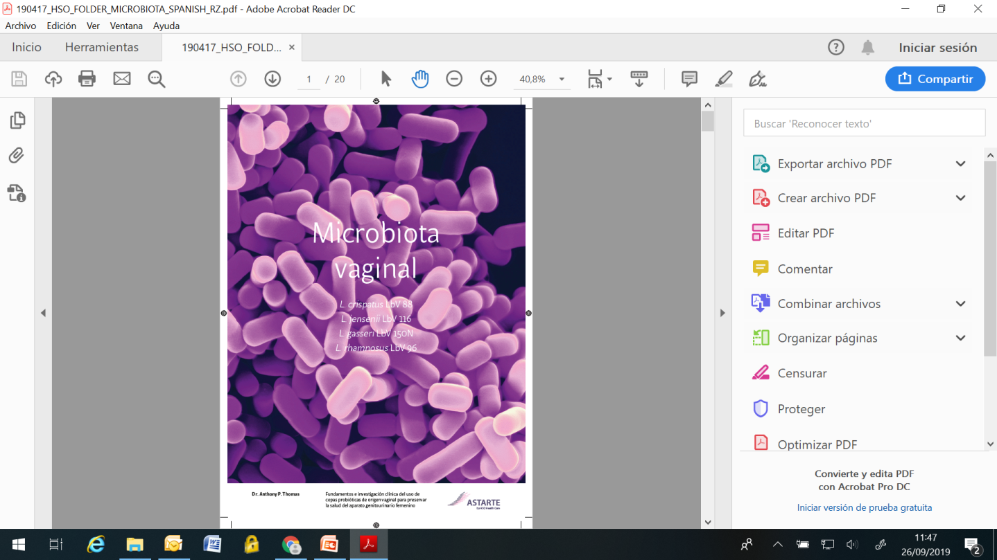
Evidencia científica
Revisión bibliográfica sobre el potencial terapéutico de las cepas probióticas de origen vaginal L. crispatus LbV 88, L. jensenii LbV 116, L. gasseri LbV 150N y L. rhamnosus LbV 96 en la preservación del equilibrio del ecosistema microbiano vaginal.
1. No todas las cepas de una especie determinada de lactobacilos tienen el mismo potencial probiótico para preservar la salud del aparato genitourinario femenino. Las cepas de Donnaplus Flora íntima están validadas clínicamente y representan las especies predominantes de lactobacilos vaginales en mujeres sanas.
2. La suplementación oral con nuestra cepas (L. Crispatus, L. Gasseri, L. Jensenii, L. Rhamnosus) actualmente goza de un reconocimiento creciente en la práctica clínica como tratamiento para ayudar a restablecer y mantener el equilibrio de la microbiota vaginal.
3. La suplementación profiláctica con probióticos se ha asociado a un menor riesgo de resultados obstetricos adversos asociados a la disbiosis de la microbiota vaginal en mujeres de riesgo alto (i.e. insuficiencia placentaria, parto prematuro, limitación del crecimiento fetal, endometritis puerperal) debido a que contribuyen a mantener una microbiota vaginal abundante en lactobacilos.
4. La suplementación oral con L. Crispatus, L. Gasseri, L. Jensenii, L. Rhamnosus, se presenta como una buena alternativa a la utilización de terapia estrogenica vaginal en mujeres postmenopáusicas con cáncer de mama y atrofia vaginal.

Slide 20
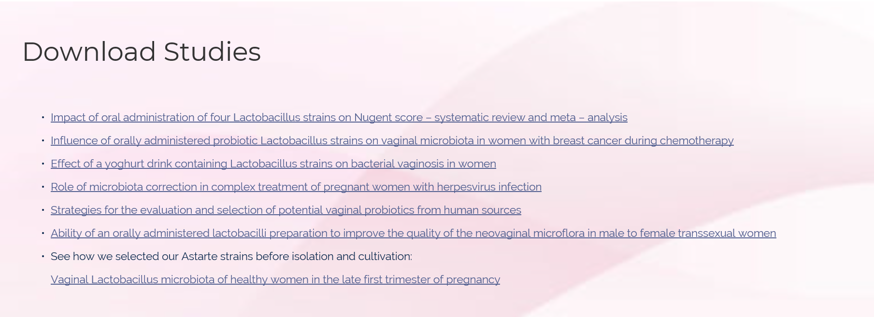
EVIDENCIA CIENTÍFICA:
Eficacia del producto desarrollado mediante ensayos clínicos

Slide 21
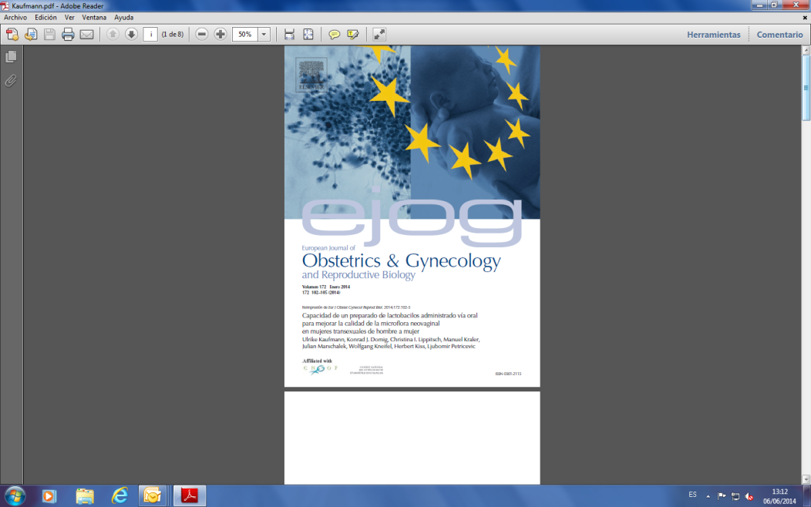
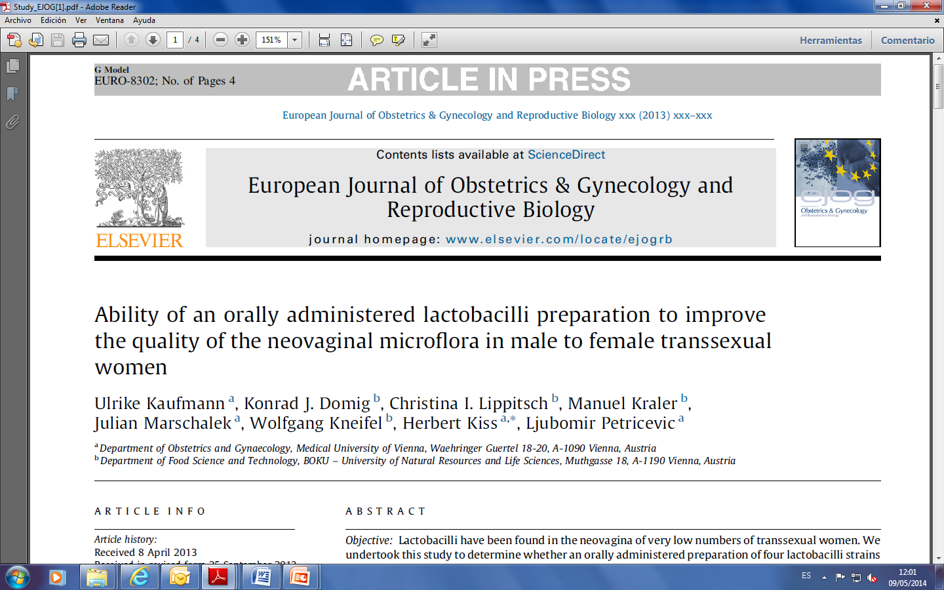
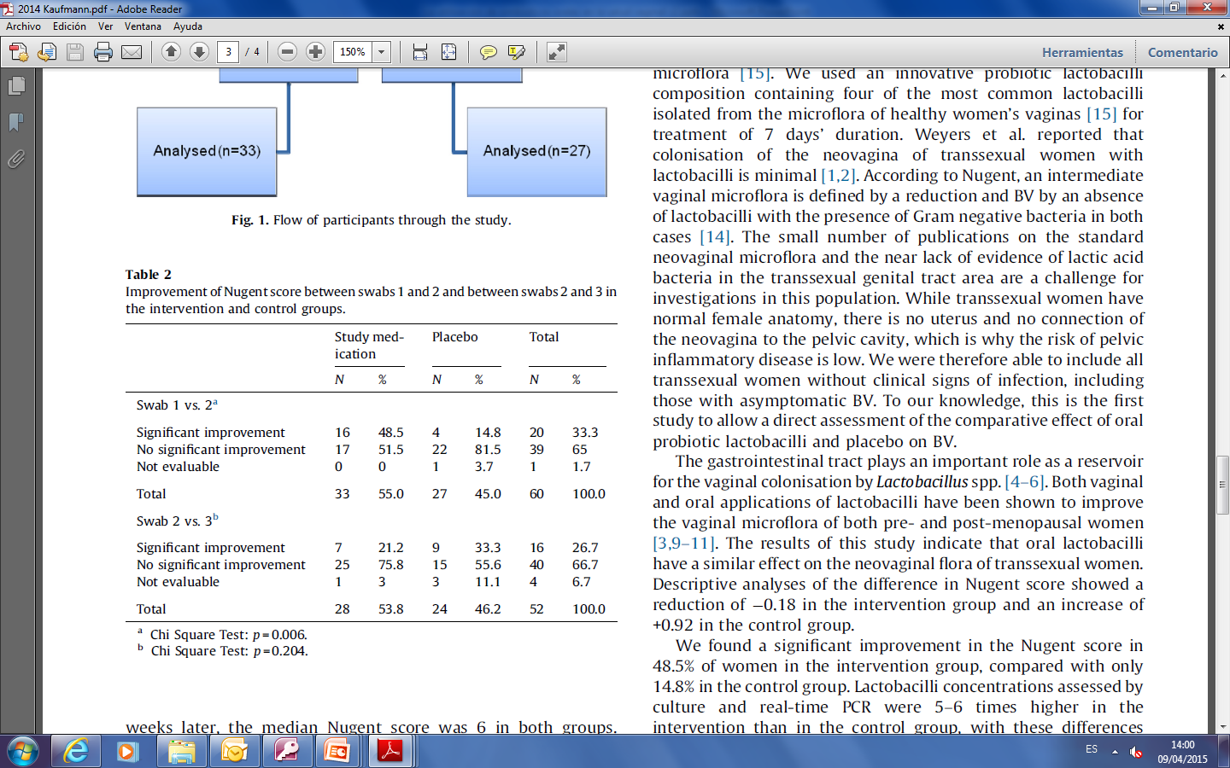
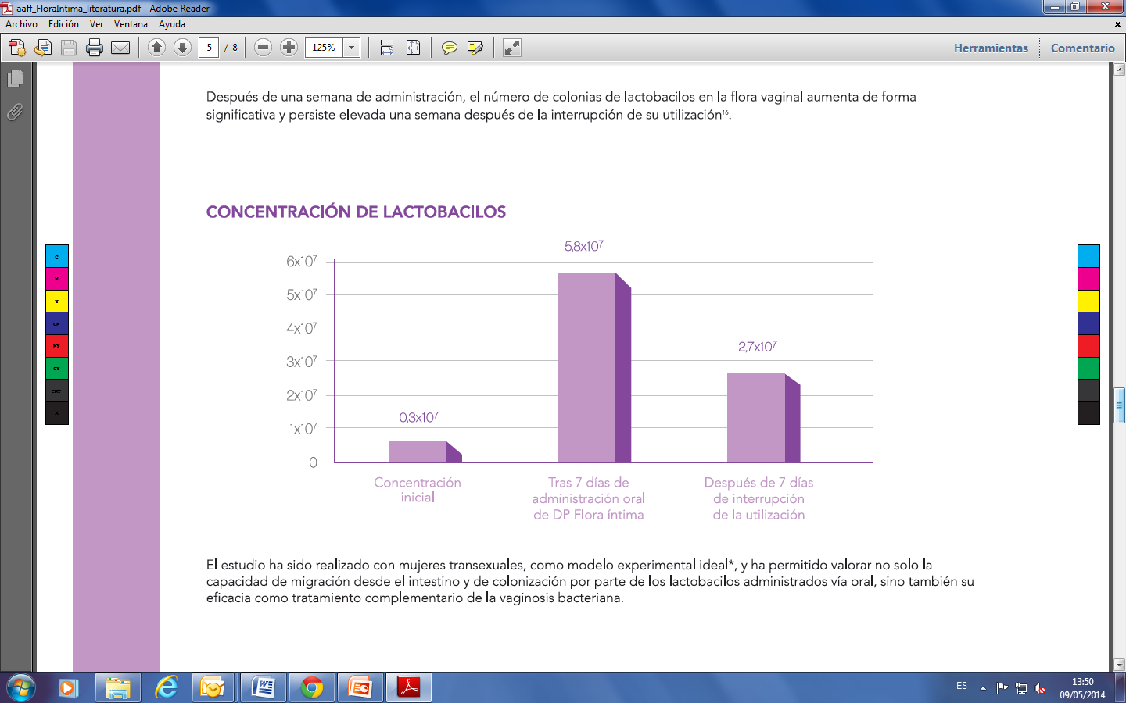
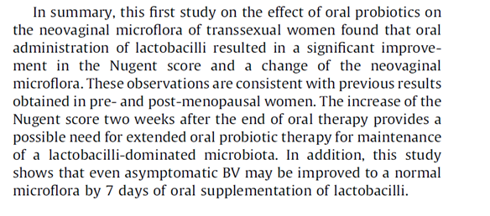
EVIDENCIA CIENTÍFICA:

Slide 22
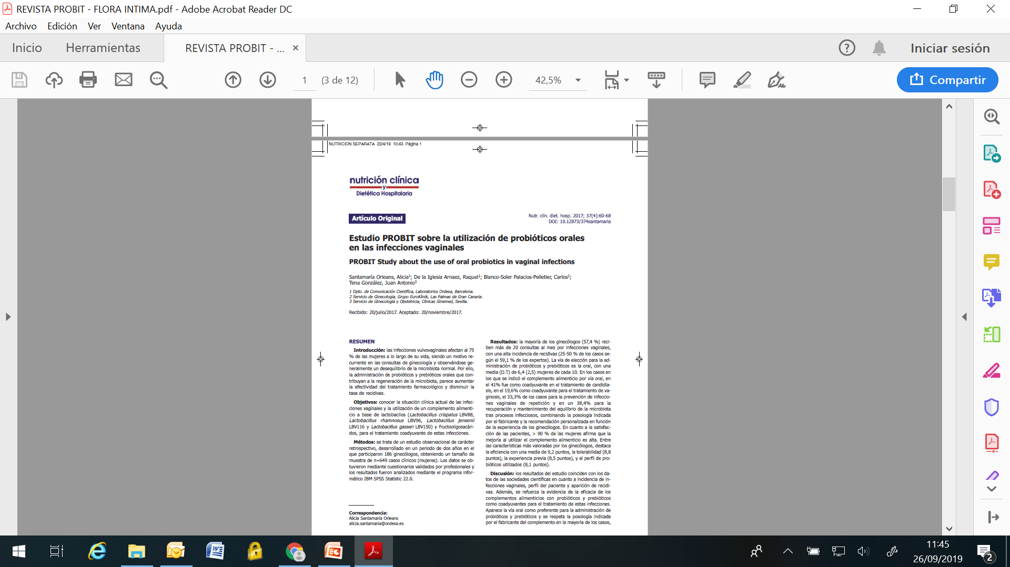
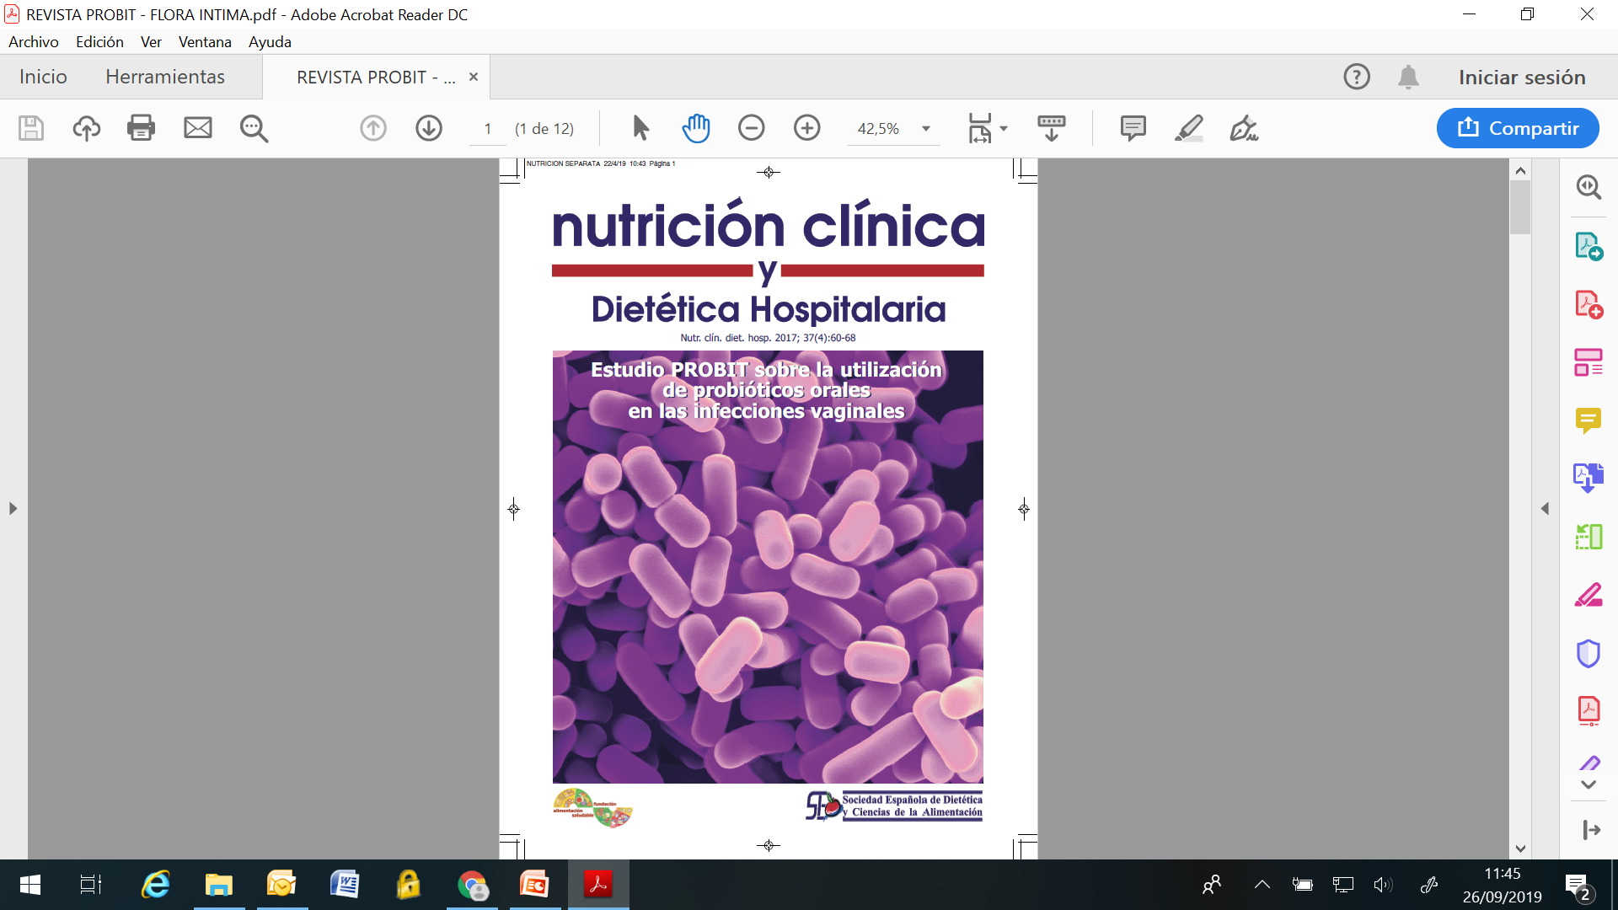
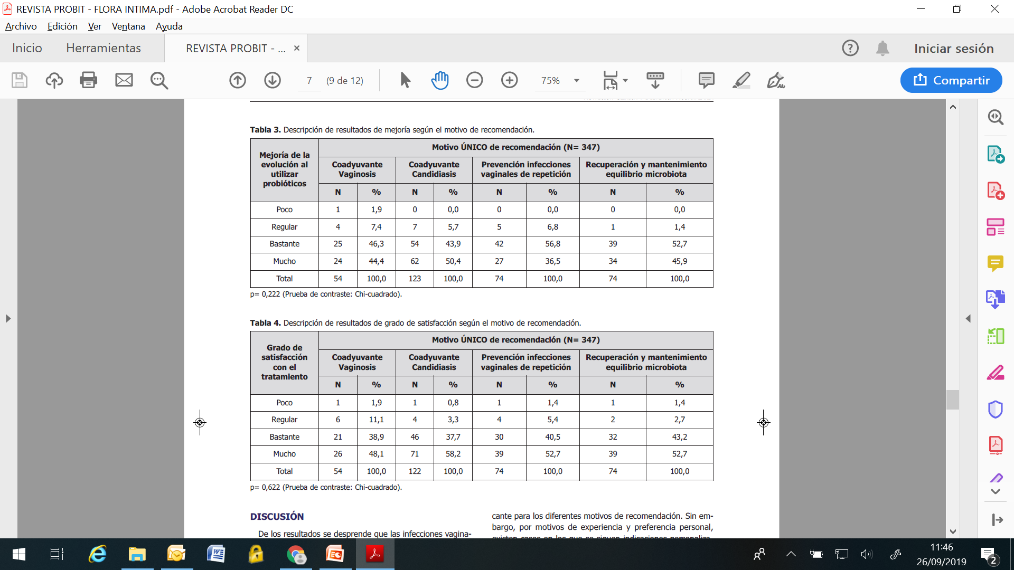
EVIDENCIA CIENTÍFICA:
N= 186 ginecólogos
N= 649 mujeres
La administración por vía oral de complementos alimenticios a base de probióticos y prebióticos como coadyuvante del tratamiento de las infecciones vaginales, se muestra como una estrategia eficaz para mejorar la resolución del proceso infeccioso y prevenir la aparición de recidivas mediante la recuperación del equilibrio de la microbiota normal

Slide 23

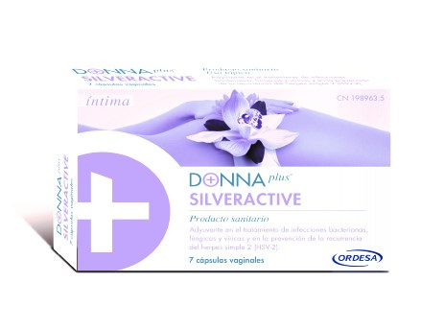
Producto sanitario
Cápsulas de uso vaginal
Complejo TIAB®
Ácido hialurónico
Extracto de Aloe
1 cápsula vaginal/día
7 días

Slide 24
Complejo TIAB®
Ácido hialurónico
Extracto de Aloe
Composición
Antiséptico
Efecto de amplio espectro frente a bacterias, hongo y virus
Forma una película protectora que estimula la regeneración de la mucosa, con efecto hidratante
Efecto emoliente, antiinflamatorio

Slide 25
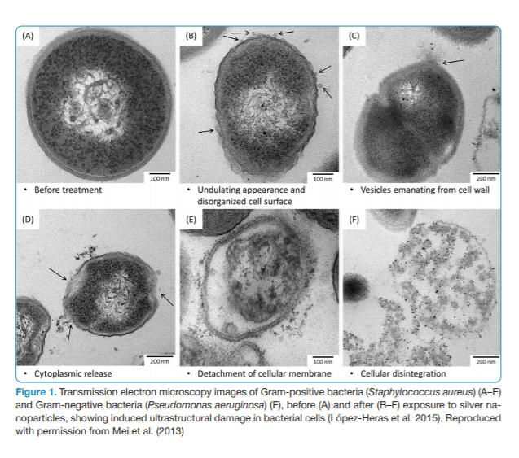
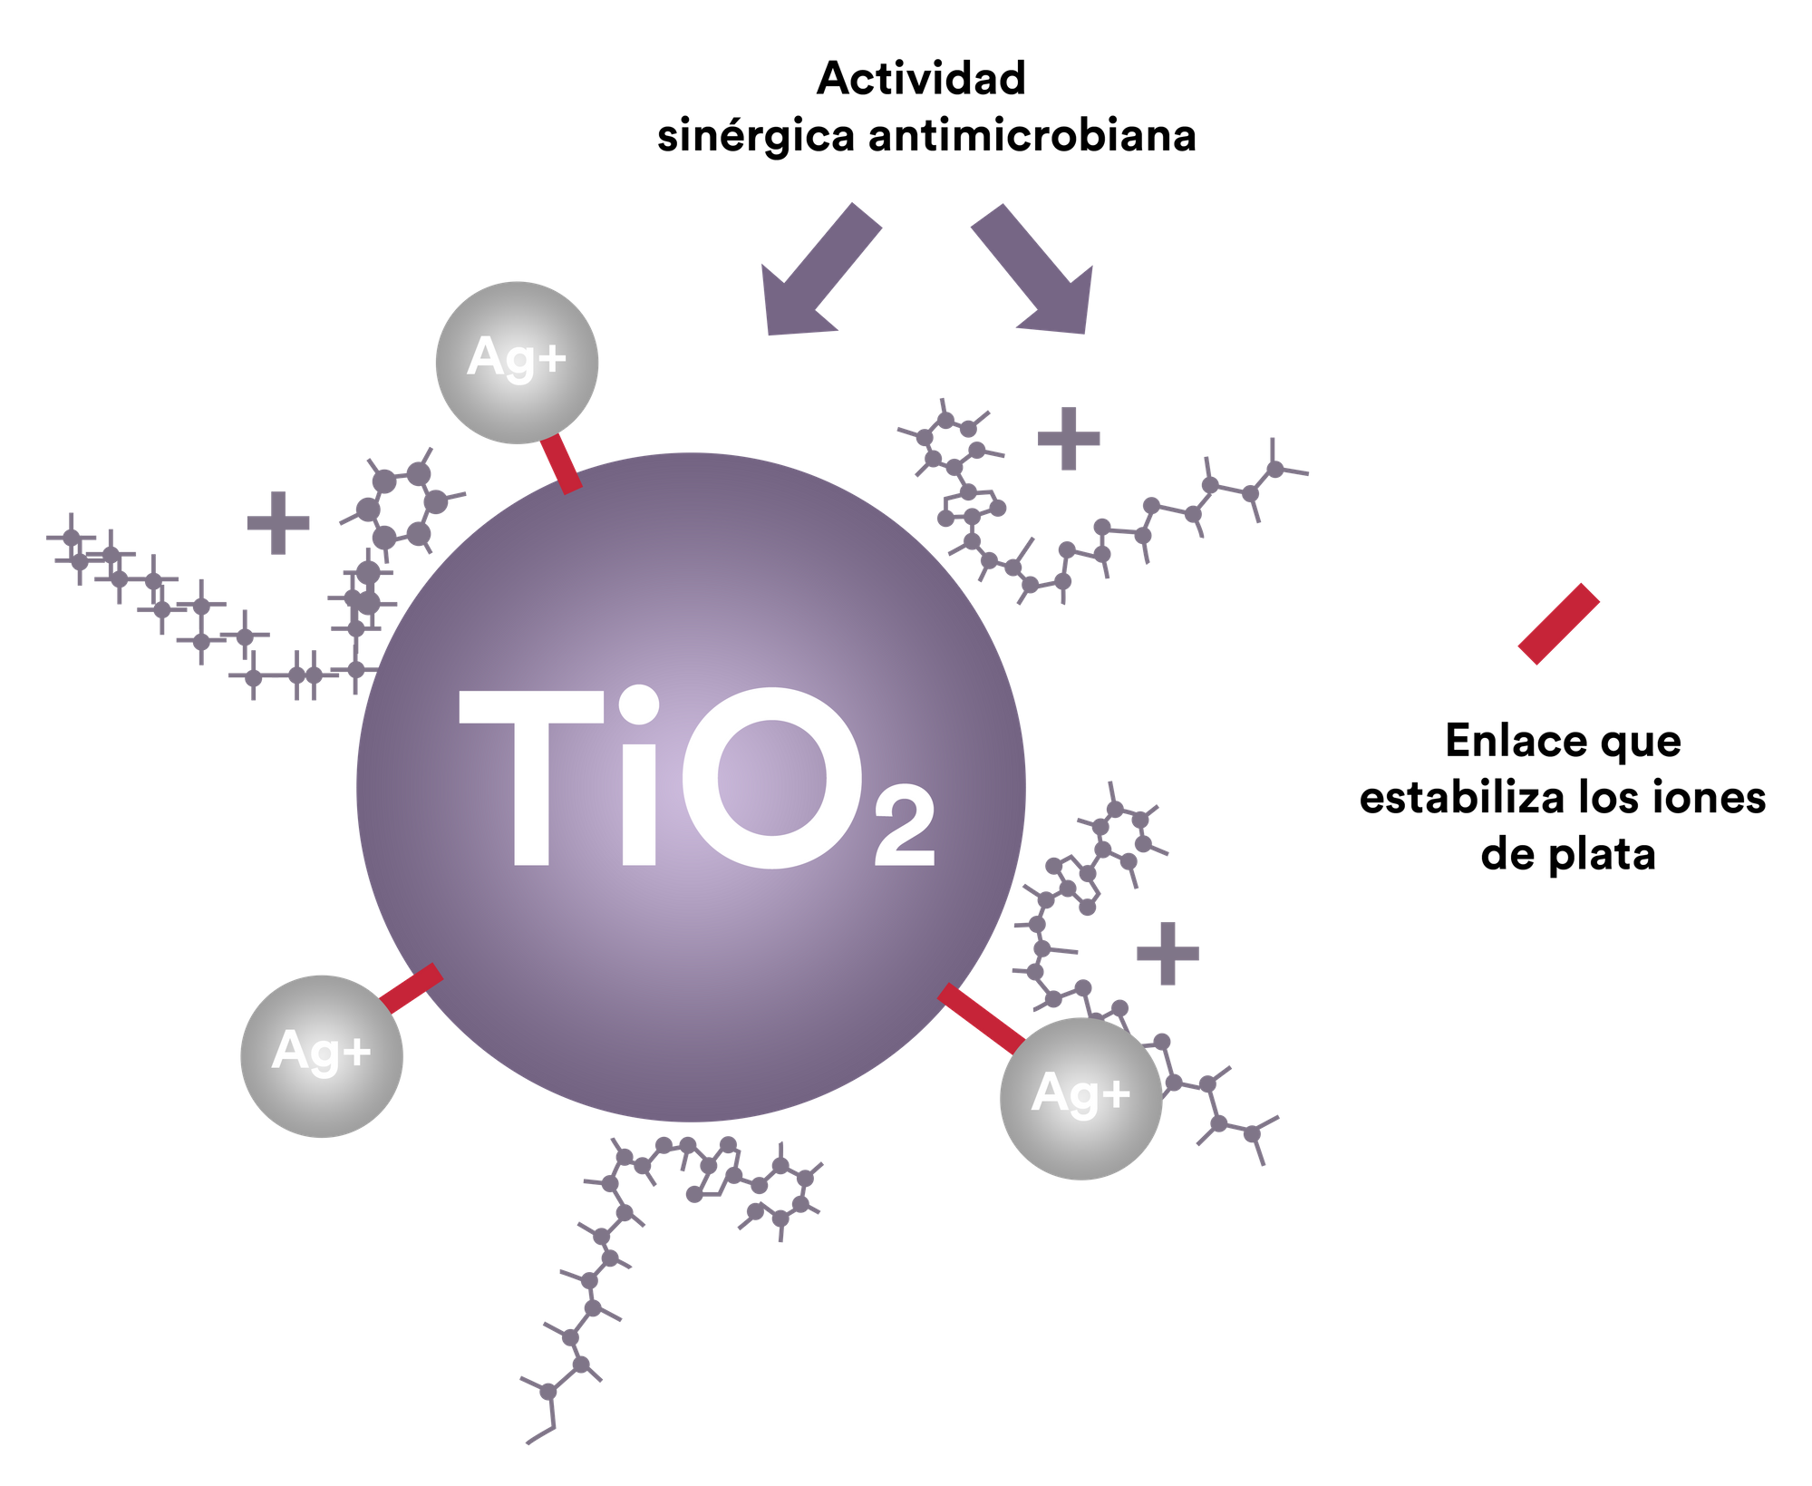
Antimicrobial properties of silver ions
Complejo TIAB®

Slide 26
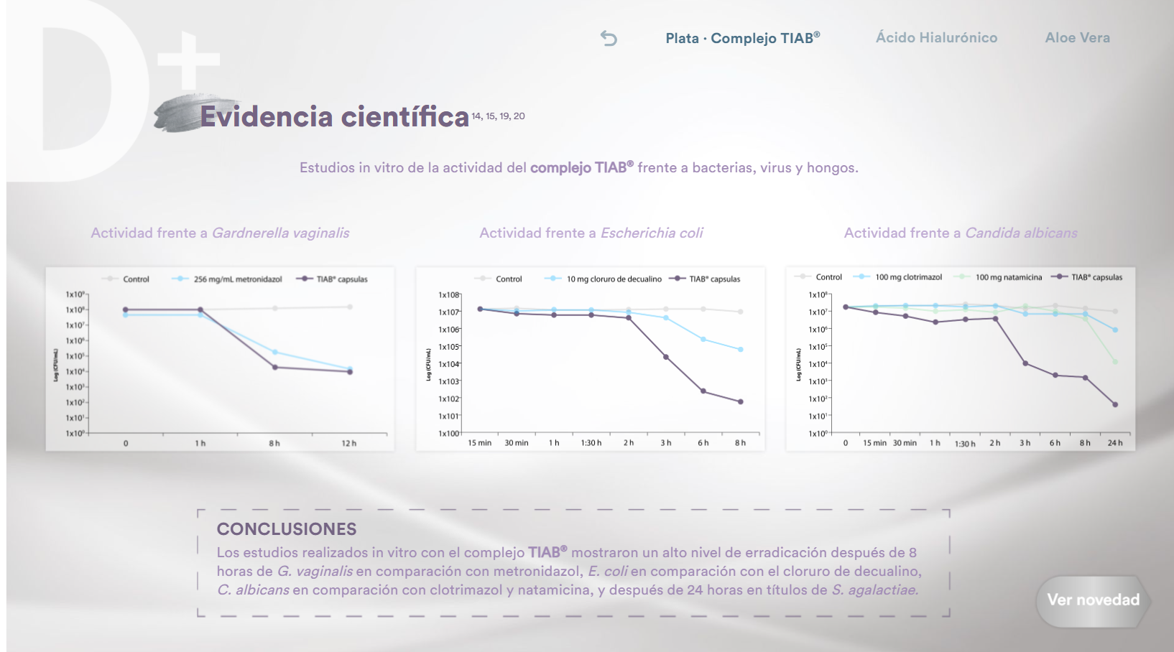

Slide 27
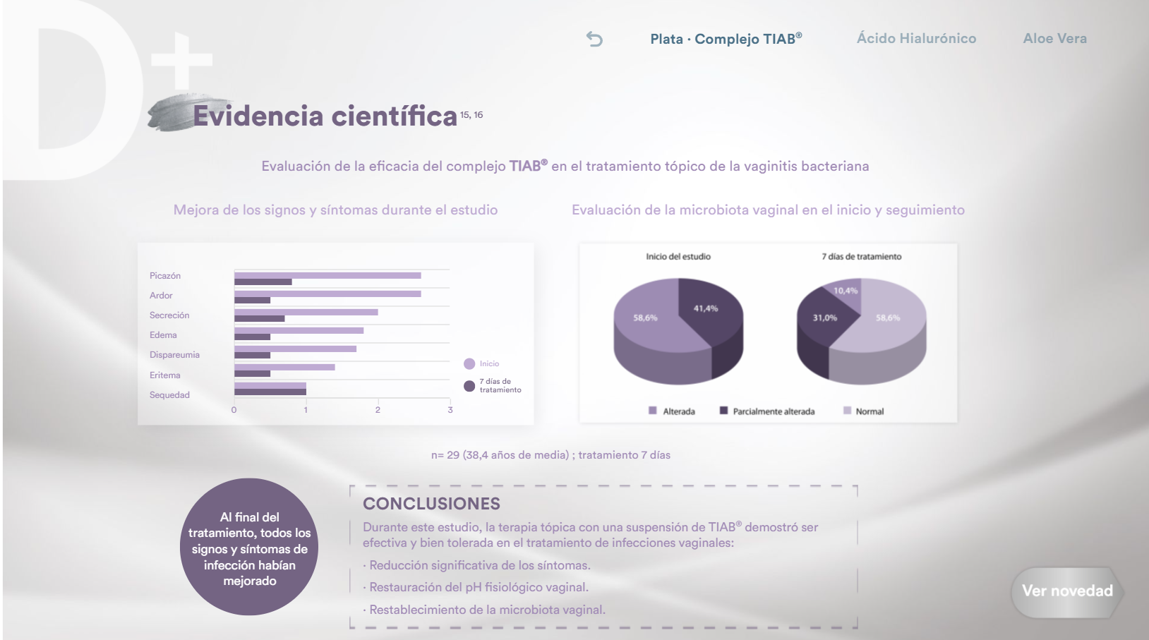

Slide 28
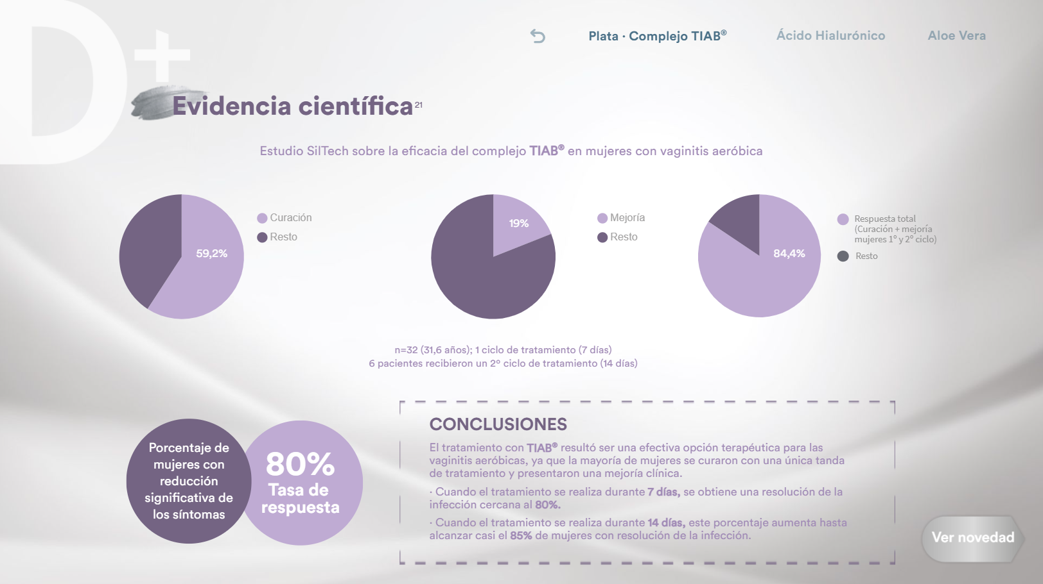

Slide 29
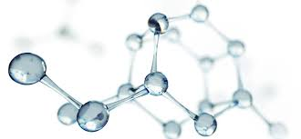
ACIDO HIALURÓNICO
Hidrata y aumenta el grosor de las mucosas
Mantiene pH
Mejora calidad del tejido y aumenta la elasticidad

Slide 30
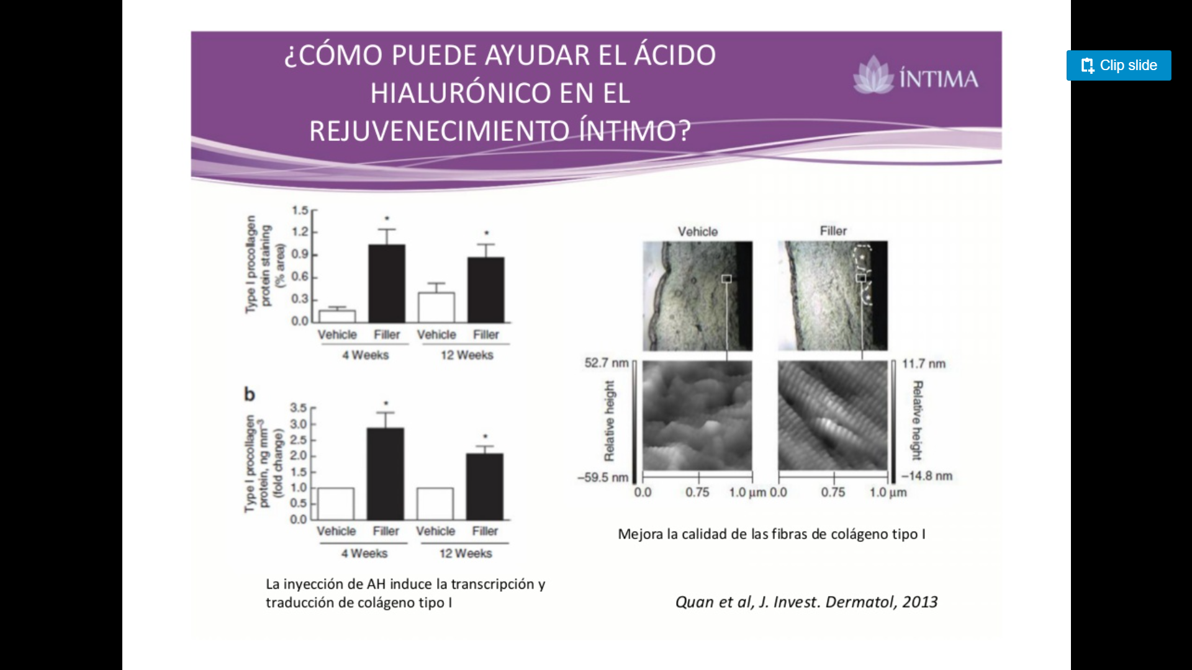
* Sequedad vaginal,dispareunia.
* Cicatrices vulvo-vaginales: EMLD…
* Tratamiento de dermatosis tipo liquen vulvar…
.
ACIDO HIALURÓNICO, funciones en Ginecología:

Slide 31
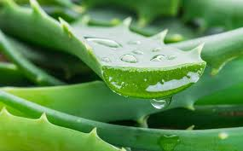
ALOE VERA
Hidratante
Regenerador-reparador
Analgésico-calmante
Antibacteriano- antifúngico

Slide 32





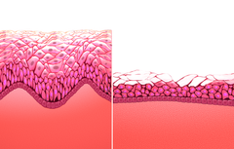
Triple efecto
EFECTO BARRERA PROTECTORA
Aislamiento del sitio de ataque por especies microbianas, la infección no puede extenderse gracias a la película protectora formada por el producto.
EFECTO ANTIMICROBIANO
Neutraliza los microbios en lugar del ataque y protege contra otros microbios provenientes del exterior.
EFECTO REPARADOR
Promover la reparación y rejuvenecimiento natural de los tejidos.

Slide 33
Indicaciones
Tratamiento adyuvante de las infecciones causadas por bacterias, hongos y virus (vaginosis bacterianas, vulvovaginitis candidiásica, herpes y verrugas genitales)
Lesiones posparto
Prevención de la recurrencia del herpes simple 2 (VHS-2)
Alteraciones temporales del equilibrio de la microbiota vaginal

Slide 34

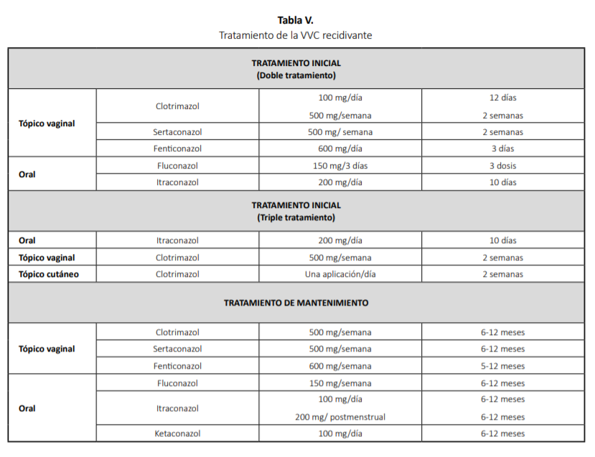
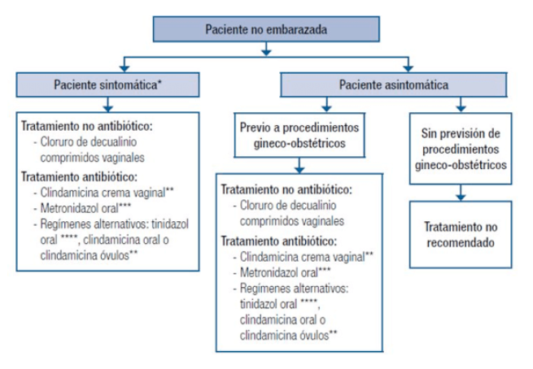
Diagnóstico y tratamiento de las infecciones vulvovaginales. Sociedad Española de Ginecología y Obstetricia (SEGO). Prog Obstet Ginecol. 2016;59(5):350-362.

Slide 35

Tratamiento antiséptico
NO es antibiótico
NO es antifúngico
¿Cuándo recomendar?
Vulvovaginitis candidiásica
Infección vírica (VHS)
Vaginosis bacteriana
Previo a procedimientos gineco-obstétricos
Cloruro de Decualino
Imidazólicos
Aciclovir
Triazólicos
Famciclovir
Clindamicina
Metronidazol
Nistatina
Valaciclovir
Ciclopirox
Post-tratamiento virus
Post-tratamiento antibiótico
Post-tratamiento antifúngico
Terapias de mantenimiento y prevención de RECIDIVAS

Slide 36



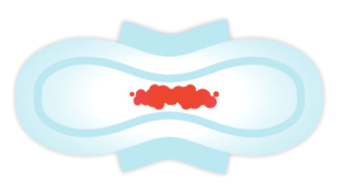
Y si la paciente está en una situación especial…
Embarazo
y
Lactancia
Niña prepuberal
Relaciones sexuales
(uso de preservativo)
Menstruación
Notes:
"Durante el embarazo, la lactancia y para los niños, el uso del producto debe limitarse sólo si es estrictamente necesario y bajo el control directo de su médico”

Slide 37
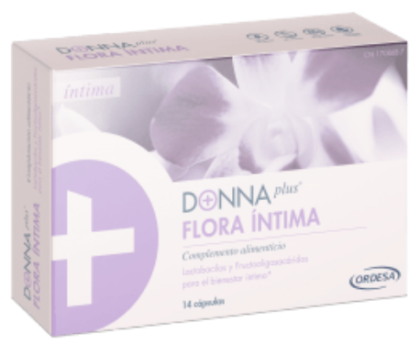
DONNAplus Flora íntima
Complemento alimenticio
L. crispatus, L. rhamnosus,L. jensenii , L. gasseri + FOS
Ayuda a mantener el equilibrio de la microbiota vaginal. Mejorar el bienestar íntimo en aquellas circunstancias en las que este equilibrio se pueda haber visto alterado ayudando a evitar molestias típicas en estas situaciones como el picor y malestar.
1 cápsula oral al día, 14 días 2 cápsulas oral al día, 7 días
Envase de 14 cápsulas
DONNAplus Silveractive
Producto sanitario
Complejo TIAB + Acido Hialurónico + Extracto de Aloe
Tto. adyuvante de las infecciones causadas por bacterias, hongos y virus (vulvovaginitis candidiásica, herpes y verrugas genitales) Lesiones posparto Prevención de la recurrencia del herpes simple 2 (VHS-2) Alteraciones temporales del equilibrio de la microbiota vaginal
1 cápsula vaginal al día, 7 días
Tratamiento comodín
Envase de 7 cápsulas vaginales

Slide 38

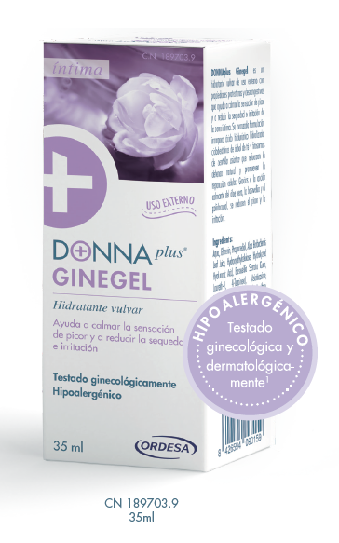
Gel Hidratante vulvar con propiedades
REGENERADORAS y PROTECTORAS
Formulado específicamente para el cuidado íntimo de la mujer
A lo largo de la vida de la mujer, numerosos factores pueden afectar al estado de la zona genital externa, reduciendo el nivel de hidratación cutánea, favoreciendo la inflamación y generando picor, irritación y malestar.

Slide 39
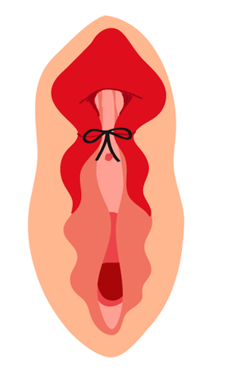
Escenario genital
Estados de hipoestrogenismo
Fármacos
Radioterapia
Dermatitis de contacto: Irritativa
Agentes tóxicos
Estrés
Vulvovaginitis infecciosas o no infecciosas
Procesos de ginecoestética: cirugías, láser
Menopausia
Anticonceptivos, Quimioterápicos, Antiulcerosos, Antidepresivos tricíclicos, Antihistamínicos
Tabaco, Alcohol, Marihuana…

Slide 40

¿Qué aporta una hidratante vulvar?
Tratamiento coadyuvante al tratamiento etiológico
Mejora la clínica:
  Sensación de picor genital
  Sequedad
  Irritación
  Tirantez
  Incomodidad de la zona genital
Reparación y regeneración epitelial

Slide 41
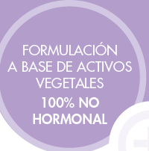
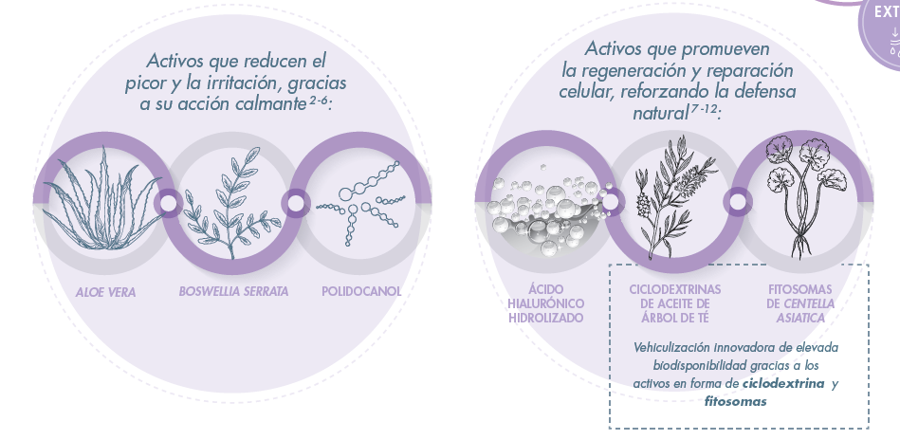
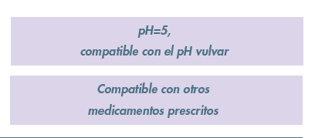
Composición

Slide 42
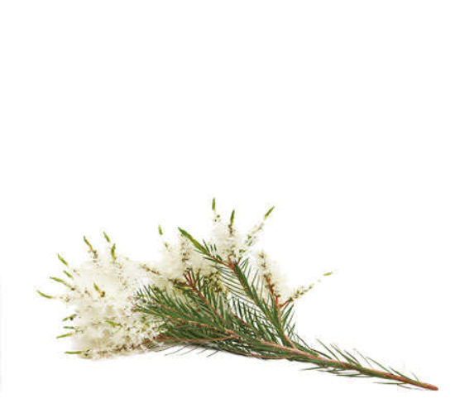
Árbol de té (Melaleuca Alternifolia)
Árbol originario de la costa este Australiana
Principio activo: terpinen-4-ol
Encapsulado en ciclodextrinas que consiguen una liberación controlada mejorando su actividad y su biodisponibilidad
Efectos:
  Antiinflamatorio:
    Antiirritativo: Suprime la formación de superóxido por parte de leucocitos ⁽¹⁾
    Reduce eritema
    Antipruriginoso: Inhibe la liberación de histamina por los mastocitos ⁽²⁾
    Previene formación de radicales libres: Supresión de formación de superóxido
    Reduce producción de citoquinas TNF-α, IL-1β, IL-8 y PGE₂ ⁽³⁾
  Antimicrobiano:⁽⁴⁾
    Interrupción de la membrana celular
    Formación de vesículas extracelulares y pérdida de citoplasma
    Inhibición de la cadena de respiración de los agentes patógenos
1- Brand C., et al.. The water-soluble components of the essential oil of Melaleuca alternifolia (tea tree oil) suppress the production of superoxide by human monocytes, but not neutrophils, activated in vitro. Inflamm Res. 2001 Apr;50(4):213-9
^{2- KohK.J.,et} al .Teatreeoilreduceshistamine-inducedskin inflammation. Br J Dermatol. 2002 Dec;147(6):1212-7
3- Hart P.H., et al. Terpinen-4-ol, the main component of the essential oil of Melaleuca alternifolia (tea tree oil), suppresses inflammatory mediator production by activated human monocytes. Inflamm Res. 2000 Nov;49(11):619-26
4- Cox S.D., et al.. The mode of antimicrobial action of the essential oil of Melaleuca alternifolia (tea tree oil). J Appl Microbiol. 2000 Jan;88(1):170-5

Slide 43
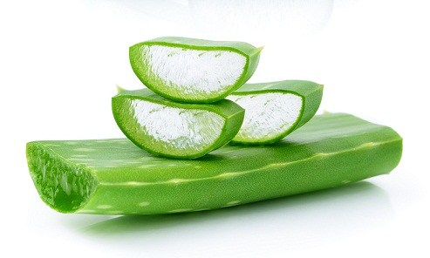
Aloe vera
Planta originaria de la Península Arábiga
Posee más de 75 principios activos: vitaminas, minerales, enzimas, azucares, compuestos fenólicos, lignina, saponinas, esteroles, aminoácidos y ácido salicílico
Efectos:
  Aumenta la hidratación
  Favorece la migración de céls. epiteliales
  Favorece la síntesis de ac. hialurónico y colágeno
  Promueve la activación y proliferación de fibroblastos, causando un efecto antienvejecimiento
  Activa macrófagos
  Antibacteriano, antifúngico y antiviral
  Antiinflamatorio por inhibición de la vía de la ciclooxigenasa y reducción de los niveles de PGE₂
1- Gupta V, Malhotra S. Pharmacological attribute of Aloe vera: Revalidation through experimental and clinical studies. AYU (An Int Q J Res Ayurveda). 2012 Apr;33(2):193.

Slide 44
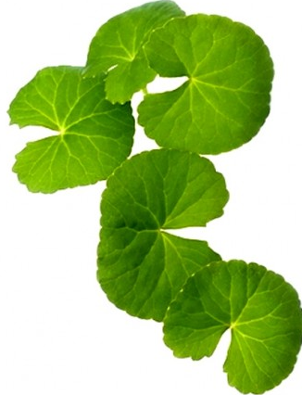
Centella asiática (Hydrocotyle asiatica)
Planta originaria de las zonas tropicales de Asia, Oceanía, África y América
Principios activos: triterpenospentacíclicos, principalmente asiaticósido, madecasósido, ácido asiático y ácido madecásico⁽¹⁾
Efectos:
  Reepitelización y reparación epidérmica:⁽²⁾
    Proliferación de fibroblastos, incrementando la síntesis de colágeno
    Aumenta el depósito en la matriz extracelular de proteínas
    Aumenta contenido intracelular de fibronectina
  Antiinflamatorio, antioxidativo y proangiogénico⁽³⁾
1- Wiesława Bylka, et al. REVIEW .Centella asiatica in Dermatology: An Overview. Phytother. Res. 28: 1117–1124 (2014)
2-Liu M, Dai Y, Li Y, Huang F, Gong Z, Meng Q. 2008. Madecassoside isolated from Centella asiatica herbs facilitates burn wound healing in mice. Planta Med 74: 809–815.
3- Kimura Y, Sumiyoshi M, Samukawa K, Satake N, Sakanaka M. 2008. Facilitating action of asiaticoside at low doses on burn wound repair and its mechanism. Eur J Pharmacol 584: 415–42

Slide 45
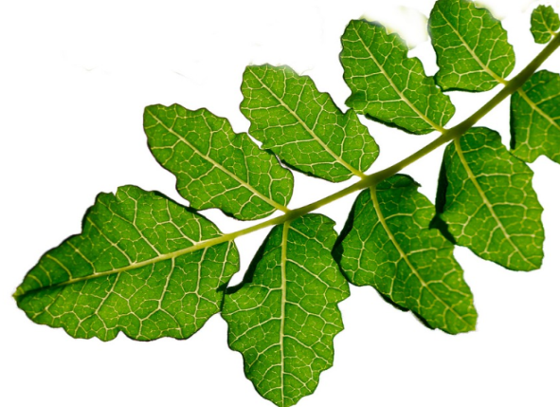
Boswellia serrata
Árbol originario de la India, otros Boswellia se encuentran en África y otras regiones de Asia
Principio activo: Ácido boswellico
Efectos:
  Calmante, anti irritativo
  Antiinflamatorio: a través de la inhibición de la enzima 5-lipooxigenasa, no reduce la producción de PG ni tromboxanos
  Antioxidante
1-Safayhi H, et al. Mechanism of 5-lipoxygenase inhibition by acetyl-11-keto- beta-boswellic acid. Mol Pharmacol. 1995;47(6):1212–6
2- Reddy GK, et al. Studies on the metabolism of glycosaminoglycans under the influence of new herbal anti-inflammatory agents. Biochem Pharmacol. 1989;38(20):3527–34.
3- Safayhi H, et al. 5-Lipoxygenase inhibition by acetyl-11-keto-β-boswellic acid (AKBA) by a novel mechanism. Phytomedicine. 1996;3(1):71–2.
4- Singh GB, Atal CK. Pharmacology of an extract of salai guggal ex-Boswellia serrata, a new non- steroidal anti-inflammatory agent. Agents Actions. 1986 Jun;18(3–4):407–12.

Slide 46
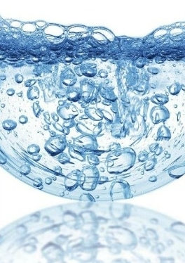
Ácido hialurónico
Glicosaminoglicano formado por unidades del disacárido de ácido D- glucurónico y N-acetil Glucosamina (biopolisacárido)
Papel importante en el mantenimiento de la elasticidad y viscosidad de la matriz celular
Propiedades:
  Antiinflamatorio: Estimula las defensas naturales por activación de los queratinocitos y liberación de la β-defensina 2 (DEFB2), péptido antibacteriano.
  Reparación celular por estimulación de la proliferación y diferenciación de queratinocitos, aumentando elasticidad e hidratación de la piel (anti envejecimiento, cicatrización de heridas, regeneración de tejidos y reparación de la piel)
1- Chen LH, et al. Hyaluronic acid, an efficient biomacromolecule for treatment of inflammatory skin and joint diseases: A review of recent developments and critical appraisal of preclinical and clinical investigations. Int J Biol Macromol. 2018 Sep;116:572–84.
2. Gariboldi S, et al. Low Molecular Weight Hyaluronic Acid Increases the Self-Defense of Skin Epithelium by Induction of - Defensin 2 via TLR2 and TLR4. J Immunol. 2008;181(3):2103–10.

Slide 47
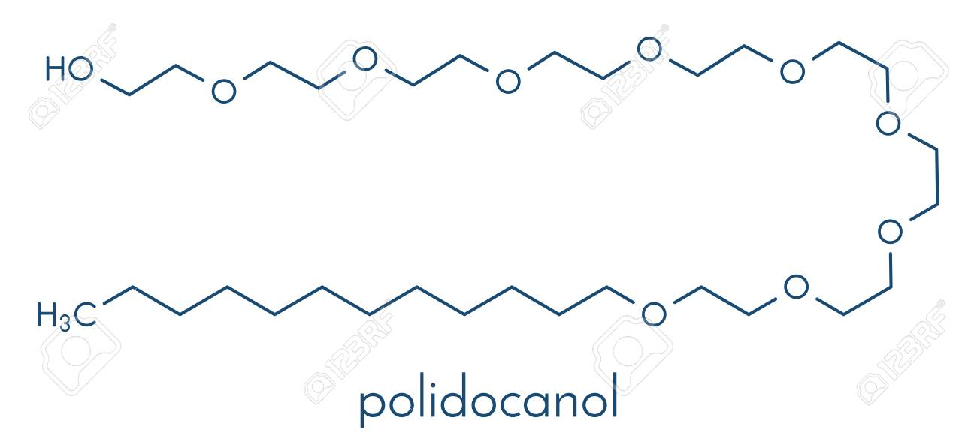
Polidocanol
Surfactante no iónico con propiedades anestésicas locales y efectos hidratantes
Efectos:
  Antipruriginoso
  Calmante

Slide 48
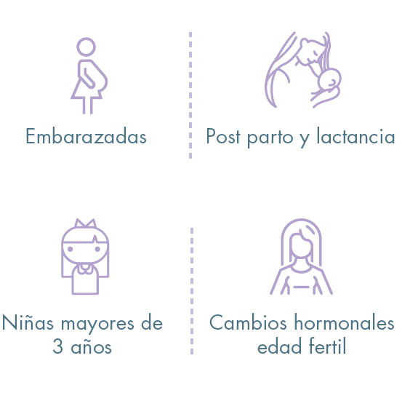

¿Cómo se utiliza?
Aplicar con la yema de los dedos en la zona genital externa, previamente limpia, y masajear para su correcta distribución. Puede usarse tantas veces como se necesite, siendo aconsejable que una de las aplicaciones sea por la noche, antes de acostarse.
Aspecto y textura agradable. Aplicación fácil y rápida, no deja residuo

Slide 49



Slide 50

Plenitud
El plus que te ayudará a mantener tu energía y dinamismo durante el climaterio, para que sigas siendo tú misma.

Slide 51
Reducción de los niveles de estrógenos
Perimenopausia
Menopausia
SÍNTOMAS
CORTO PLAZO
MEDIO PLAZO
LARGOPLAZO
Insomnio
sofocos
mayor sensación de cansancio
falta de energía
descenso en la elasticidad de la piel
sequedad vaginal
disminución de la densidad del hueso
aumento del riesgo cardiovascular
alteraciones de la memoria
Notes:
Los síntomas de la menopausia son múltiples y muy variables de unas mujeres a otras.
La reducción de los niveles de estrógenos que tiene lugar durante este periodo comporta diferentes cambios que comportan implicaciones a corto, medio y largo plazo.
A corto plazo, las primeras consecuencias del déficit estrogénico son las irregularidades del ciclo menstrual y el síndrome climatérico, con el insomnio o sofocos, que hasta un 80% de las mujeres sufrirán y que consisten en episodios bruscos de calor en cabeza, cuello y tórax, que comportan una mayor sensación de cansancio y falta de energía.
A medio plazo es frecuente el descenso en la elasticidad de la piel y la sequedad vaginal.
Y a largo plazo, las consecuencias del déficit de estrógenos pueden producir disminución de la densidad del hueso (osteoporosis), aumento del riesgo cardiovascular y alteraciones de la memoria.
La mayor parte de estos síntomas son generalmente autolimitados, aunque en algunos casos pueden causar molestias e incluso comprometer la calidad de vida¹

Slide 52


Slide 53



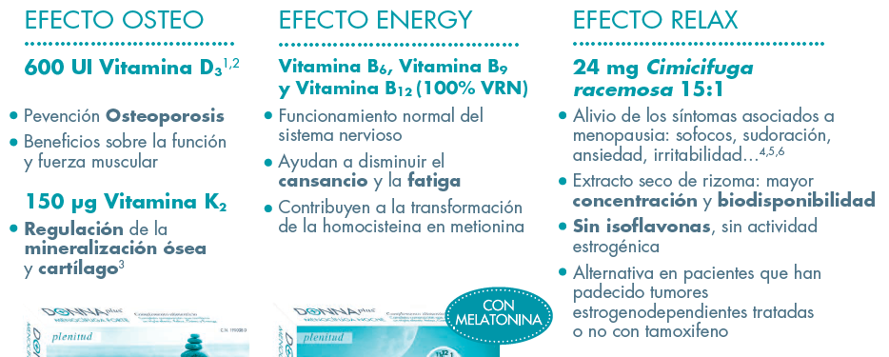

Slide 54
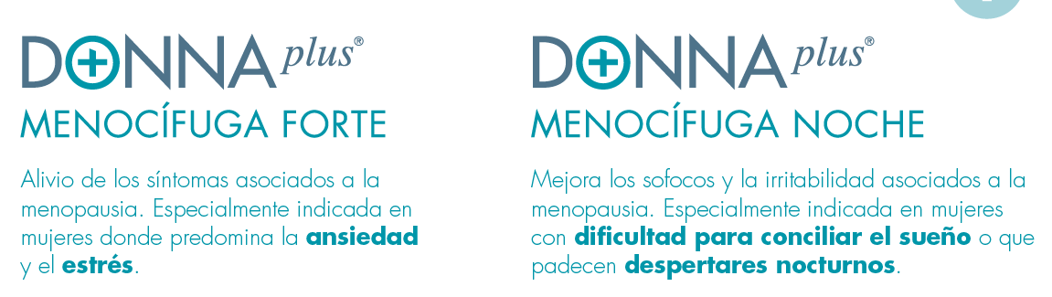
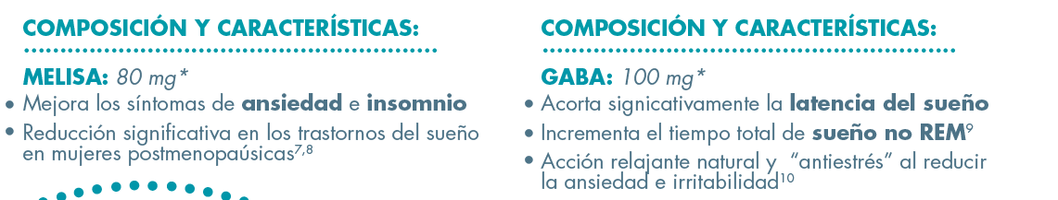



Slide 55




Slide 56


Cimicífuga racemosa
No se considera un fitoestrógeno
Posee un mecanismo de acción diferente a las isoflavonas de soja: No actúa sobre los receptores α y β progesterónicos ni androgénicos
Su mecanismo de acción principal se debe a una modulación de neurotransmisores en el sistema nervioso central:
Modulador de los receptores Dopaminérgicos/Serotoninérgicos cerebrales
Actividad agonista parcial sobre el receptor opiode µ
Actividad GABAérgica

Slide 57

Cimicífuga racemosa

Slide 58

Mejora sintomatología cimicífuga vs isoflavonas de soja
La mujeres que tomaron el preparado con cimicífuga mostraron una proporción mayor de mejora “bastante” o “mucha”
La mujeres que tomaron el preparado con cimicífuga mostraron una mejora de los síntomas sensible y estadísticamente mayor que las que tomaron preparados con isoflavonas de soja
Notes:
Se observa una diferencia significativa (aunque discreta) en la distribución de los motivos de recomendación entre Donnaplus® Menopausia y Donnaplus® Menocífuga. Donnaplus® Menocífuga se recomienda más frecuentemente para abordar los síntomas vasomotores y menos como tratamiento preventivo.

Slide 59
Duración tto y grado de satisfacción con cimicífuga vs isoflavonas de soja
Las ISOFLAVONAS de SOJA se recomendaron 13,25 ± 8,4 semanas.
La CIMICIFUGA se recomendo 11,53 ± 7,2 semanas.
Las pacientes que toman un suplementos a base de cimicífuga tuvieron un nivel de satisfacción significativamente (aunque moderadamente mayor) que las pacientes que tomaron un suplemento de isoflavonas de soja.
La duración recomendada del tratamiento es significativamente mayor cuando el producto recomendado es a base de isoflavonas de soja: diferencia de medias 1,1 meses (IC95% 0,4-1,8), p= 0,003.
Notes:
La duración mínima de los tratamientos establecidos con fitoterapia fue mayoritariamente de más de 6 meses (55,6%). El tiempo medio de recomendación de tratamiento para isoflavonas de soja osciló entre los 9 y 14,2 meses y para cimicifuga entre 7 y 12 meses, no observándose grandes
diferencias entre los distintos tipos de centros en cuanto al momento de recomendación de la fitoterapia.

Slide 60

Grado de satisfacción cimicífuga vs isoflavonas de soja
25,3% abandono de tto. Isoflavonas
81,9% falta de eficacia
15,3% dificultad seguir la pauta
20,6% abandono de tto. cimicifuga
68,3% falta de eficacia
28,3% dificultad seguir la pauta
Isoflavonas de soja
Cimicífuga racemosa
Mayor tasa de abandono con Isoflavonas (25,3% vs 20,6%) y en más del 80% la causa fue la falta de eficacia. En cimicifuga baja a 68,3% y el 28,3% refieren dificultad para seguir la pauta
Notes:
También se ha contemplado la adherencia a los tratamientos, ya que son la base de la eficacia de los mismos, sobre todo teniendo en cuenta que los tratamientos fitoterápicos requieren un tiempo de latencia para mostrase eficaces. En general, a estas pacientes los ginecólogos les hacen un seguimiento activo del cumplimiento terapéutico y la persistencia del tratamiento, con una frecuencia trimestral (35,3%), semestral (28,6%) o anual (35,3%). La adherencia al tratamiento fitoterápico es considerada buena (76,3% una adherencia de entre el 25-75%) y, cuando se produce abandono, en general las razones más citadas son falta de eficacia (41,2%) y baja tolerabilidad (27,6%). A este respecto, en el caso de persistencia de los síntomas después de 2 meses de tratamiento, la recomendación más habitual de los ginecólogos es la de cambiar de producto fitoterápico (43,9%) y solo un 29,6% optan por sustituir el mismo por THS. Asimismo, los médicos de mayor edad mostraron una tendencia significativa a asociar otro fitoterápico ante el posible abandono del tratamiento.

Slide 61

Síntesis Vitamina D
Vitamina D₃
Durante la menopausia, juega un papel importante en la prevención de la osteoporosis
Beneficiosos sobre la función y fuerza de la musculatura por lo tanto reduce el riesgo de caídas
600 a 800 UI de vitamina D diarias para la mujer menopausica
Notes:
Además de las cada vez más reconocida actividad extraósea, no hay que olvidar que la vitamina D durante la menopausia, juega un papel importante en la prevención de la osteoporosis y presenta efectos beneficiosos sobre la función y fuerza de la musculatura por lo tanto reduce el riesgo de caídas.
Más allá de las necesidades generales de vitamina D para la población general, en el caso de la menopausia y postmenopausia, por las circunstancias especiales de este grupo de población se recomienda una ingesta de 600 a 800 UI de vitamina D, según las diferentes sociedades científicas^{2,3}.
La vitamina D se encuentra en forma de colecalciferol (vitamina D₃) de elevada biodisponibilidad y aprovechamiento.

Slide 62



Vitamina K₂
Participa en la regulación de la mineralización del hueso y el cartílago
Bajas concentraciones séricas de vitamina K se asocian con una menor densidad mineral ósea y un mayor riesgo de fractura de cadera
La asociación de vitaminas K2 y D3 en la formulación DONNAplus Menocífuga maximiza la eficiencia del calcio ayudando a la absorción del calcio y activando las proteínas osteocalcinas que incorporan el calcio en el hueso.
La Vitamina K2 previene y reduce la calcificación arterial
Bajas concentraciones séricas de vitamina K se asocian con una menor densidad mineral ósea y un mayor riesgo de fractura de cadera.
Notes:
La vitamina K es el cofactor esencial de la gamma-carboxilación de la proteínas con residuos gamma-carboxiglutámico (Gla), facilitando la conversión postranslacional de ácido glutámico (Glu) a residuos Gla en las proteínas dependientes de la vitamina K y activándolas. Está involucrada en la regulación del manejo del calcio en el organismo. Aunque la vitamina K previene las calcificaciones vasculares y de los tejidos blandos, también promueve la integración del calcio en el hueso.
Hay 3 proteínas vitamina K-dependientes en el hueso: la osteocalcina (también llamada bone Gla protein), la proteína Gla de la matriz y la proteína S. El efecto de la vitamina K en la osteocalcina es quizás el mejor entendido entre ellas.
Aparte de su importante papel en la coagulación sanguínea, la vitamina K es un factor dietético importante en la regulación de la mineralización del hueso y el cartílago⁴. Las bajas concentraciones séricas de vitamina K se asocian con una menor densidad mineral ósea y un mayor riesgo de fractura de cadera⁵.
Además, desarrolla acciones a nivel vascular, activando una proteína matricial GLA en el endotelio, de forma que inhibe la calcificación arterial y con ello, reduce la mortalidad de causa cardiovascular⁶.
La vitamina K se encuentra en forma de K₂, y en concreto de Menoquinona-7 (MK7), una forma de cadena larga de vitamina K₂ de elevada biodisponibilidad⁷ que ofrece una serie de ventajas frente a otras fuentes como son el mantenerse en el cuerpo durante más tiempo y tener una vida media más larga, favoreciendo que pueda administrarse únicamente una vez al día.

Slide 63

Vitamina B₆, B₉ y B₁₂
Favorecen el funcionamiento normal del sistema nervioso y ayudan a disminuir el cansancio y la fatiga.
Homocisteína
y
fracturas óseas
Homocisteína
y
RCV (riesgo cardiovascular)
Los estudios epidemiológicos de cohortes mostraron fuertes asociaciones entre niveles bajos de Vitamina B12 y concentraciones séricas de homocisteína y una alta incidencia de fracturas
La hiperhomocisteinemia origina cambios vasculares debido a un incremento o desarrollo de células músculares y alteraciones en el funcionamiento del endotelio de los vasos sanguíneos y un estado procoagulante.
El exceso de homocisteína plasmática es un factor que predispone a las complicaciones isquémicas de la arterioesclerosis, a la trombosis venosa y el tromboembolismo pulmonar.
Notes:
Las vitaminas B₆, B₉ y B₁₂ favorecen el funcionamiento normal del sistema nervioso y ayudan a disminuir el cansancio y la fatiga.
La piridoxina o vitamina B6 participa como enzima en muchas reacciones metabólicas de los aminoácidos y su función principal es la transferencia de grupos amino entre ellos. Esta vitamina interviene en la elaboración de sustancias cerebrales que regulan el estado de ánimo, como la serotonina, ayudando en casos de estrés o depresión.
También contribuyen a la transformación de la homocisteína en metionina, aminoácido beneficioso por sus propiedades antioxidantes y desintoxicantes, efecto especial relevante durante la menopausia.
El exceso de homocisteína plasmática es un factor de riesgo para la mujer menopáusica, ya que predispone a las complicaciones isquémicas de la arterioesclerosis, a la trombosis venosa y el tromboembolismo pulmonar⁸.
Estudios experimentales han mostrado que una deficiencia de ácido fólico, vitamina B6 y B12 puede conducir a un aumento de los niveles de homocisteína. En el caso concreto de la menopausia, se ha demostrado que las concentraciones séricas de homocisteína están especialmente elevadas, estando estas asociadas inversamente a las de ácido fólico⁹⁻¹¹

Slide 64




Melatonina
GABA
La melatonina, hormona segregada por la glándula pineal.
Actúa en la resincronización de los ritmos circadianos
Su principal función es la regulación del ritmo “sueño-vigilia” sintetizándose durante la oscuridad
NT primario en el lóbulo temporal, el área del cerebro que controla la percepción, la atención, el lenguaje y las emociones.
El GABA tiene una acción sedante y tranquilizante, y está relacionado con el control de la ansiedad.
La administración oral de GABA ha demostrado acortar significativamente la latencia del sueño e incrementar el tiempo total de sueño no REM
El ritmo biológico de la melatonina, puede modificarse durante la menopausia
La producción endógena de melatonina se reduce con la edad, especialmente a partir de los 50 años, coincidiendo con la menopausia.

Slide 65



Melissa oficinalis
Las indicaciones terapéuticas reconocidas por ESCOP para las hojas de melisa son: tensión, inquietud e irritabilidad; también para tratar la sintomatología de trastornos digestivos como espasmos leves.
La EMA añade solamente como uso tradicional, para aliviar los síntomas leves del estrés mental y facilitar el sueño así como en problemas gastrointestinales como sensación de plenitud o flatulencia
Notes:
Ensayos in vitro han permitido conocer que los extractos de melisa son inhibidores de acetilcolinesterasa. Poseen afinidad por los receptores GABA e inhiben el enzima GABA transaminasa (GABA-T) lo que lleva a un aumento de la actividad GABA. Presentan también afinidad por los receptores nicotínico y muscarínico en la corteza cerebral. Los extractos han mostrado además efectos neuroprotectores sobre células PC12, propiedades captadoras de radicales libres e inhibitorias del enzima MAO-A.
En ensayos in vivo se ha comprobado la actividad sedante de extractos de melisa, así como su capacidad para inducir y prolongar el tiempo de sueño inducido.
En ensayos clínicos en humanos se ha comprobado que la melisa mejora el comportamiento cognitivo y el estado de ánimo, disminuye el estrés inducido y posee propiedades ansiolíticas en tratamientos agudos.
En general, las propiedades de los extractos se atribuyen a la presencia en los mismos de ácido rosmarínico y de los tritepenoides ácido ursólico y oleanólico, aunque el extracto parece ser mas activo que los componentes aislados.

Slide 66


A lo largo de la vida de la mujer se dan diferentes situaciones fisiológicas que pueden afectar a la normal funcionalidad de su sistema urinario.
Entre las principales molestias asociadas a esta situación se encuentra el debilitamiento de la musculatura de la vejiga urinaria y la reducción del control de los esfínteres, que pueden favorecer las pérdidas de orina involuntarias.

Slide 67




Slide 68



FACTORES DE RIESGO DE LA INCONTINENCIA URINARIA
Edad
Embarazo
Paridad
Factores obstétricos
Menopausia
Obesidad
Deterioro funcional
Deterioro cognitivo
Factores uroginecológicos
…

Slide 69

INFLUENCIA DE LA INCONTINENCIA URINARIA EN LA CALIDAD DE VIDA
FÍSICAS
Limitan o cesan la actividad física diaria
PSICOLÓGICAS
Culpa/depresión
Pérdida autoestima
Miedo a:
  Ser una carga
  Falta de control vesical
  Olor urinario
DOMÉSTICAS
Ropa especial (interior, de cama…)
Precaución especial con la ropa
SEXUALES
Evitan contactos sexuales e intimidad
LABORALES
Ausencias en el trabajo
Descenso de la productividad
SOCIALES
Reducción interacción social
Planean viajes al cuarto de baño
Tubaro A. Urology 2004;64(Suppl 6A):2-6

Slide 70
PREVALENCIA DE LOS DISTINTOS TIPOS DE IU POR EDAD
IUE 52 %
IUU 37 %
IUM 11 %
Hannestad YS et al. J Clin Epidemiol 2000;53:1150-7

Slide 71


TRATAMIENTO
CASOS LEVES: Tratamiento Conservador
Cambios en el estilo de vida
Entrenamiento vesical
Fisioterapia de suelo pélvico
CASOS MÁS SEVEROS:
Tratamiento Farmacológico
Cirugía

Slide 72
TRATAMIENTO CONSERVADOR: CAMBIOS EN EL ESTILO DE VIDA
Pérdida de peso
nivel de evidencia 2
grado recomendación B
Cambios en la dieta
nivel de evidencia 1
grado recomendación A
Reducción de la ingesta de líquidos
grado recomendación C
Diario miccional Educar hábitos de micción y recuperación del control
Las mujeres con IU que presentan obesidad moderada y pierden peso, mejoran más que las que no pierden
La reducción de la ingesta de cafeína mejora la continencia
Micciones programadas
Cumplimentación de diario miccional
Incremento progresivo del intérvalo miccional hasta espaciarlas 3-4 horas
control del estreñimiento

Slide 73



Complemento alimenticio para la VEJIGA HIPERACTIVA y la INCONTINENCIA URINARIA

Slide 74


Slide 75



MECANISMO DE ACCIÓN
Efecto relajante de la vejiga
Mejora de la musculatura pélvica y esfínter uretral
Mejoran integridad del epitelio de las uretra

Slide 76


¿Cuándo está indicado?
Indicado como coadyuvante a las medidas de reeducación vesical o a la fisioterapia en casos leves de:
•Vejiga hiperactiva con o sin incontinencia de urgencia
•Incontinencia mixta
No indicada en Incontinencia de esfuerzo
Posología
Se recomienda tomar 2 comprimidos al día junto con una pequeña cantidad de agua. Preferiblemente un comprimido por la mañana y otro por la noche. Los efectos del producto son relativamente rápidos y pueden empezar a apreciarse a las 2 semanas de iniciar el tratamiento.

Slide 77



Slide 78




Slide 79




Slide 80


Slide 81

Maternidad
El plus que te acompañará desde el momento en que decidas ser mamá y durante tu reciente maternidad, aportándote tranquilidad en esta etapa.

Slide 82



Complemento alimenticio especialmente formulado para complementar las necesidades nutricionales diarias en la etapa
PRECONCEPCIONAL, EMBARAZO y LACTANCIA

Slide 83




Slide 84



Vitaminas: Acido fólico
Tanto la Dirección General de Salud Publica del Ministerio de Sanidad y Consumo como la SEGO recomiendan suplementar a la mujer embarazada con ácido fólico.
(6S)-5metiltetrahidrofolato
Dieta con alimentos ricos en folatos y la suplementación diaria con un preparado multivitamínico con acido folico (0,4-1 mg) desde al menos dos o tres meses antes de la concepción y a lo largo de todo el embarazo y el periodo posparto (de a 4 a 6 semanas y mientras se mantenga la lactancia natural).

Slide 85

Vitaminas: vitamina D.
Es aconsejable que los complementos alimenticios destinados a las mujeres gestantes incluyan en su composición un nivel elevado de vitamina D:
Mejor homeostasis mineral postnatal (peso y perímetro craneal).
Compensar disminución de concentración debida a polución ambiental.
Menor riesgo de preeclamsia.
Menor riesgo de diabetes mellitus gestacional.

Slide 86




DHA
DHA de algas marinas vs DHA de aceite de pescado
Schizochytrium sp.
4%E
0,5%E
Mayor proporción de DHA que el aceite de pescado (43% vs 14%).
Elevado grado de pureza. Producto seguro (GRAS (FDA) + Novel food (EFSA).
Excelente tolerancia digestiva.
Elevada biodisponibilidad.
250 EPA + DHA/día
+ 100-200 mg DHA preformado en embarazo

Slide 87



Minerales: Hierro
Formas AMINOQUELADAS: Bisglicinatos
La anemia ferropénica se considera la deficiencia nutricional más frecuente entre las embarazadas, y afecta al 20% de las gestantes en los países desarrollados.
Elevada biodisponibilidad.
Excelente tolerancia.
Menor riesgo oxidación.
Menor riesgo de interacción
1/5
La OMS recomienda el uso rutinario de suplementos con hierro en las mujeres durante el embarazo como parte del control prenatal.

Slide 88


Minerales: Yodo y Zinc
Constituyente esencial de las hormonas tiroideas, interviene en la regulación de la temperatura corporal, el metabolismo energético, el crecimiento, y la función muscular y nerviosa.
Bisglicinato de zinc
Yoduro potásico
Mujeres que planifican la gestacion: 100 μg/dia
Embarazo y lactancia: 150-200 μg/dia.
Si la gestacion es multiple: 300 μg/dia.
La dosis nunca deberia ser superior a 500 μg/dia.
±30%
La OMS recomienda una ingesta diaria de 250 mg de yodo durante el embarazo.
Las necesidades de zinc aumentan considerablemente en la gestación.

Slide 89


Slide 90



Bálsamo ANTIESTRÍAS ALTAMENTE NUTRITIVO especialmente desarrollado para la piel de la mujer

Slide 91


Slide 92


Slide 93


Slide 94


Slide 95


Slide 96


Slide 97


Slide 98


Slide 99


Slide 100

Bienestar
El plus que te permitirá continuar con tu ritmo en los momentos que más lo necesites.

Slide 101

Dismenorrea
Aparición de dolor abdominal bajo o pélvico que se presenta antes de la menstruación o con ella.
Dismenorrea primaria
Dismenorrea secundaria
PROSTANGLANDINAS
(PGF2, PGE2)
CONTRACCIONES DEL MÚSCULOLISO
VASODILATACIÓN
AGREGACIÓN PLAQUETARIA
ARA
PROSTACICLINA 2
TROMOBOXANO
(TXA2)
PROGESTERONA

Slide 102

Factores implicados en la aparición o agravamiento SPM
Partos
Componente genético
Duración y cantidad de flujo menstrual
Menarquia precoz (menor 11 años)
4x PGF₂ y PGE₂
Bajo umbral de sensibilidad al dolor frente a la presencia de niveles anormales de mediadores inflamatorios
Disfunción ovárica y del útero (endometriosis, traumatismos obstétricos, histerectomía por mioma, metrorragias…)

Slide 103

Mecanismo de acción del Aceite de Onagra
Omega-6
Omega-3
Ac Linoleico (LA)
18:2 n-6
Ac. α-linolénico (ALA)
18:3 n-3
Delta-6-desaturasa
Ac Gamma-Linoleico (GLA)
18:3 n-6
EPA
20:05 n-3
Ac Dihomo Gamma-Linoleico (DGLA)
PGE-1
ANTINFLAMATORIA
DHA
22:6 N-3
Bloqueo enzimático
Ac Araquidónico (AA)
18:3 n-6
PGE-3
TXA-3
LTB-5
PGE-2
TXA-2
LTB-4
ANTIINFLAMACIÓN
Dermatitis, dolores y contracciones, coagulación sanguínea, asma
PROINFLAMACIÓN

Slide 104



ACEITE DE ONAGRA
Tratamiento sintomático de los eczemas atópicos, neuropatías diabéticas, artritis reumatoide y síndrome premenstrual.
Uso tradicional: Alivio sintomático del prurito en afecciones agudas o crónicas de la piel que cursen con sequedad.

Slide 105





Uso tópico
GLA
Los aceites que aportan GLA poseen un rol importante en la integridad epidérmica, ya que contribuyen al mantenimiento celular del estrato córneo y previene la pérdida de agua a través de la piel.

Slide 106


DONNAplus Oilnagra es un complemento alimenticio a base de aceite puro de onagra de primera presión en frío y vitamina E que destaca por su pureza por su elevado contenido en GLA.
DONNAplus Oilnagra resulta de utilidad para:
  Trastornos del ciclo menstrual:
  Prevenir y mejorar los síntomas premenstruales
  Alivio de las menstruaciones irregulares y dolorosas
  Regulación de ciclos menstruales durante la menarquía y la perimenopausia
  Problemas dermatológicos:
  Tratamiento sintomático de los eczemas atópicos.
  Alivio sintomático del prurito en afecciones agudas o crónicas de la piel
  Mejora de la hidratación y elasticidad en caso de sequedad de la piel y envejecimiento.
  Coadyuvante a los tratamientos farmacológicos habituales de eczema y prurito.

Slide 107

Elevada concentración de GLA. Aporta un contenido mínimo del 10%
Elevada estabilidad. Aporta una concentración importante de vitamina E que cubre 100% la Cantidad Diaria Recomendada (CDR) siguiendo las indicaciones de uso. La vitamina E es potente antioxidante natural, que mantiene intactas las propiedades del aceite de onagra y contribuye a su conservación.
POSOLOGÍA:
Perlas: se recomienda tomar de 2 a 4 perlas al día.
Aceite: se recomienda tomar una vez al día con una cucharadita de café (2,8ml), junto con un vaso de agua o como aceite en las ensaladas. Permite su uso tópico; una vez abierto, guardarlo refrigerado.

Slide 108


Slide 109


Slide 110


Slide 111


Slide 112






Complemento alimenticio a base de Lactobacilos, Bifidobacterias y Fructooligosacáridos que ayuda a recobrar y mantener el equilibrio de la microbiota intestinal.
Por su especial composición resulta de utilidad para mejorar el bienestar digestivo, ayudando a reducir la aparición de flatulencia y malestar.
1 COMPRIMIDO AL DÍA

Slide 113


Slide 114


Slide 115


Slide 116
Cada paso cuenta. A las mujeres, no nos para nada.

